Slide 1
SAP HANA
企业数据计算与存储的基础
SAP 数据库与数据管理团队

Slide 2
今日话题
核心技术
SAP HANA 内存数据库核心技术介绍
内存计算技术
体系架构
SAP HANA 一体化数据应用平台
应用开发服务
应用场景
SAP HANA 应用场景及案例
SAP HANA 典型应用场景
列式与数据压缩
并行查询与数据分布
数据处理服务
纵向和水平架构扩展
SAP大数据分析体系总结
高可用性及容灾备份
集成质量服务
开源融合平台
灵活部署架构
SAP HANA 典型应用案例

Slide 3
数据管理及分析应用面临挑战
基于数据管理及应用的现实问题，需引入大数据关键技术，有效提升数据管理和分析能力
数据管理及应用面临的挑战
大数据解决方案
数据实时性高、增长快，数据规模向PB级发展，传统数据存储和处理方案遇到瓶颈；
结构多样，关系复杂的数据未有统一管理；
大量实时数据被沉淀下来成为历史数据；
采用多种数据采集方式，融合离线批处理和实时流处理，将数据处理效率提升至秒级甚至毫秒级；
基于x86设备，提升横向扩展能力，降低成本；
采用NoSQL数据库，集中管理多种格式数据，促进数据融合；
完善BI分析应用，建立完整的大数据业务分析框架，支持管理决策
实现相关挖掘、预测等高级分析应用
数据
多源异构数据缺乏统一管理
数据存储和处理技术遇到瓶颈
主要采用小型机成本高、扩容难；
关系型数据库一般仅支持TB级，且不能通过增加服务器节点来扩展容量；
数据仓库不支持实时计算；
关系数据模型难以管理多种复杂的数据格式；
技术
应用
跨业务的企业级大数据分析应用难
非结构化数据基本没有被分析应用；
专项分析分散在不同系统中，数据交互成网状结构，投资重复；
企业经营管理数据与调度运行数据相对孤立，有待深化融合，开展创新应用；

Slide 4
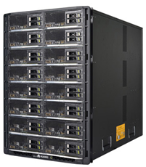

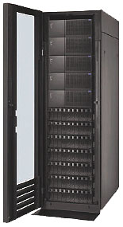
数据库技术的演进历程
内存数据库
数据库一体机
传统数据
1979
MPP并行数据库+开放X86系统
通用数据库+开放硬件
封闭的软硬件一体化方案
采用内存技术大幅提升系统性能
完全消除了数据库I/O的瓶颈
高性能内存MPP数据库，业内发展主流趋势
开放X86架构，不让客户绑定供应商
简化的数据结构，大幅降低迁移和数据管理的成本
技术上经历长久检验
自助式的硬件（PC和小机架构），成本相对较低
很难完全满足海量数据的管理需求
无法适应复杂的分析计算
高集成度：软硬件垂直整合，优化交付复杂度，并通过硬件优化了性能
定制化的硬件、封闭的单厂家设备
软硬件整合后，大幅提升了硬件的报价；
管理成本很高，需要非常专业的人员管理
封闭的架构非常不利于系统扩展
Notes:
KM
1）“传统数据库 + 小型机 + 高端阵列“的模式在性价比上很难再延续。SMP的扩展能力接近上限
2）目前业界主流方案有2种，一种是以Teradata、Greenplum为代表的MPP架构数据库，一般是软硬件结合的方式，扩展性和性能都不错，但是价格过于昂贵，并且已有的数据仓库应用需要修改后才能适配。
另一种是SMP架构，如Exadata，通过软硬件整合，以及引入新的存储层数据处理软件和IB网络，性能也很优异，但是由于只支持自己的Oracle数据库，是封闭的数据库一体机，并且价格昂贵，扩容成本也很大。
3）华为的FusionCube数据仓库参考架构，自身是创新融合架构，而且支持目前业界主流的数据库软件，是开放的数据仓库基础设施，极具性价比，性能无瓶颈，并且扩展容易

Slide 5
技术之道
内存计算
列式存储增加了可以存储在有限内存中的数据量（与磁盘相比）
内存中允许实时复杂的计算
每种技术都可以独立工作，但将它们结合在一起才是真正的机会
提供所有的优势，同时规避缺点
计算引擎
列式数据库
内存处理为列数据的更新提供了更多的时间
硬件加速
硬件加速使得可进行复杂的计算，如分配
列式数据库使查询更容易并行化

Slide 6
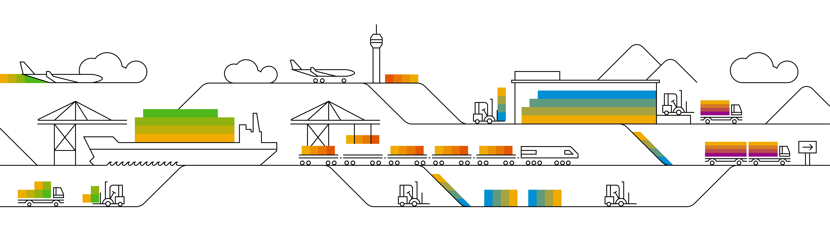
内存计算技术

Slide 7

为什么是内存？
200,000纳秒
0.5纳秒
7纳秒
15纳秒
100纳秒
SSD
10万倍的提升！
Core
CPU
L3
DRAM
CPU访问固态盘的时间
L1
L2
CPU访问硬盘的时间
CPU访问一级缓存的时间
CPU访问内存的时间
CPU访问二级缓存的时间
CPU访问三级缓存的时间
10,000,000纳秒
在新版本发布之前的18个月，HANA都会与芯片厂商一起，在CPU指令集和三级Cache做特殊的技术研发，确保充分发挥硬件资源，达到性能极致

Slide 8
全面迎接内存计算的数据技术时代
CPU
Core
CPU Cache
现在性能瓶颈: CPU等待数据从主内存加载到高速缓存
Main Memory
过去性能瓶颈: 磁盘IO
SSD
Disk
磁带已死，磁盘已落伍，闪存成为存储，内存才是王道 —— 数据库奠基人 Jim Gray 2006年12月

Slide 9
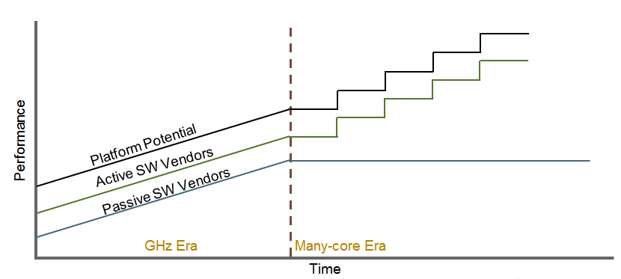
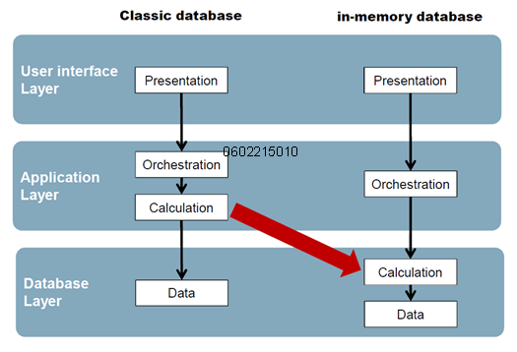
内存计算技术与软件重新设计
多线程软件技术诞生
内存计算技术
软件重新设计
核数不断提升
通过重新编写软件设计，来不断优化和适应内存计算技术和多核处理器的并发计算技术
提供更多的内存
内存成本不断下降

Slide 10
内存计算 - 技术的协同创新
今天
未来
硬件
软件
多核处理器架构 (每台刀片8 x 24核 CPU)
分区：大量数据，复杂计算
In-Memory
Memory
64bit 地址空间 – 单台扩展到32TB (理论达4EB) , 100GB/s 数据传输
Cache
动态聚集
+
增量数据处理
价格迅速下降，性能迅速提升
+
+
+
Disk
压缩 5-20倍
Disk
多台服务器并行运行, 每台服务器的价格低廉
+
行+列存储
离散
集成
Notes:
First, these systems utilise hardware systems that require
far less power (as low as 1% of the power of an equivalent disk-0based system) and
cooling, leading to huge cost savings…

Slide 11


SAP HANA 内存计算 最简单的理解
1
数据总是直接写进内存
2
更新内存数据的同时写入日志
客户端访问
3
数据定期写入磁盘并创建保存点
4
数据恢复时从磁盘和日志区读取记录
I/O都在内存
1
写入
内存（数据）
SAP HANA
硬件服务器
数据
来自任何DB
来自任何系统
2
4
同步写入
3
重 启
之 后
闪存-Flash（日志）
异步
硬盘

Slide 12
内存计算技术
对于涉及准实时较大数据量的计算、分析应用，可借助内存计算，将数据源和计算逻辑都放置在内存中，减少磁盘I/O和数据库与应用程序通信带来的时间延迟，提高数据处理和计算的反应速度。
磁盘访问的关系数据库
内存计算
应用
减少通讯
开销
应用
SQL
进程通信
关系数据库
查询优化引擎
SQL
内存查询
优化引擎
进程通信
表#页#
（逻辑地址）
从应用的缓冲区复制数据
决定内存访问地址
把记录复制到私有缓冲区
Hash寻址
内存地址
数据常驻
内存
缓冲池
全量数据库从磁盘预加载到内存
Checkpoint File
假设数据页已经在内存中
缓冲区寻址表
减少IO提升
性能
使用Hash线性寻
找缓冲池记录地址
数据页
主内存
Notes:
引入内存计算是为了满足准实时的较大数据量的计算、分析和应用
加内存计算的性能指标，如100T的数据压缩后只有20T，内存计算能支持多大的数据容量计算

Slide 13
SAP HANA 存储 定期将内存数据存储到硬盘
数据:
SQL 数据和 undo日志信息
额外HANA信息，如建模数据
留在内存已保证最好的性能
异步的写入进程
日志:
数据变化的信息（redo日志）
当事务提交时直接存储到永久化存储介质
循环擦写 (仅当备份过后)
存储点:
变化的数据和 undo日志从内存写入永久化存储介质
自动
至少每5分钟一次 (可配置)
HANA
内存
数据
数据变化的信息
定期自动的存储点
永久化存储介质
日志卷
数据卷
Notes:
在HANA的底层，我们说所有数据都是in-memory的，决不在硬盘上处理数据。传统关系数据库只有10%的数据在memory里，大部分数据在硬盘里，完全不同的。
不过我们底层确实有硬盘，因为当系统关闭，或者崩溃后，重新启动必须要有存储。
硬盘中我们有两种类型的存储：数据卷和日志卷。 写入的方法是，任何数据发生变化的时候，日志会被同步写入。因此可想而知日志卷对写入速度要求比较高，所以日志卷倾向于使用非 mechanical disk，所谓SSD比较适合。相对应数据卷则可以使用传统的机械硬盘mechanical disks。因为数据卷我们是异步的在固定的时间点存储，我们叫savepoint。这个时间间隔是可以配置的，保证至少每5分钟做一次。日志卷我们主要用来做系统恢复recovery的，说到备份，你可以做log-only的backup，也可以做既有日志，又有数据的full backup。

Slide 14
SAP HANA 永久化 定期将内存数据存储到硬盘，重启
内存运算是安全的
SAP的内存数据库在内存中保留大量数据以获取最好的性能，但是仍旧需要永久化存储介质以保证系统失败时候的低效运行。 日志（这里指redo日志）通过记录数据库事务捕捉了所有的变化。
数据和undo日志信息（也是数据的一部分）会在固定的存储点自动存入硬盘。
日志（也就是redo日志）在每个数据库事务提交后会同步地存到硬盘中（等待直到磁盘写入结束）。
这样断电发生时，数据库就可以象一个磁盘存储的数据库一样重启了：
系统正常重启 (延迟加载数据表可以缩短重启时间)
系统恢复到最后的稳定状态(通过执行最后一个存储点之后的所有redo日志)
时间轴
1
2
3
存储点： 数据和 undo日志写入硬盘(数据区)
Redo日志在每次事务提交 后写入硬盘(日志区)
断电
Notes:
所以当我们碰到问题，比如这里断电，或者内存失败。我们会首先会读出最后一次savepoint，也就是数据存储，然后replay重放从那个savepoint以后的所有的redo日志。
这里还要提到一个延迟加载。重启数据库的时候我们没有必要一次load所有的数据表，事实上我们只load所有mark为必须load的表，其他on-demand的表被延迟加载，以提高重启速度。

Slide 15
列式与行式存储

Slide 16
列式与行式存储
典型的数据库使用行式存储，SAP HANA 支持行式，而且也支持列式数据存储
Order | Country | Product | Sales
456 | France | corn | 1000
457 | Italy | wheat | 900
458 | Italy | corn | 600
459 | Spain | rice | 800
456 | France | corn | 1000
457 | Italy | wheat | 900
458 | Italy | corn | 600
459 | Spain | rice | 800
行式存储
Single-record access:
SELECT * FROM SalesOrders WHERE Order = ‘457’
456
457
458
459
France
Italy
Italy
Spain
corn
wheat
corn
rice
1000
900
600
800
Σ
Single-scan aggregation:
SELECT Country, SUM(sales) FROM SalesOrders WHERE Product=‘corn’ GROUP BY Country
列式存储
Notes:
SAP HANA permits OLTP and OLAP workloads on the same platform by storing data in high-speed memory, organizing it in columns, and partitioning and distributing it among multiple servers. This delivers faster queries that aggregate data more efficiently yet avoid costly full-table scans and single column indexes.
The SAP HANA Studio delivers an all-in-one support environment for system monitoring, backup and recovery, and user provisioning.

Slide 17
HANA按列数据存储 数据压缩再加速内存极速访问
HANA列式存储 运行长度压缩
HANA列式存储 数据字典压缩
0: 张山 1: 李四 2: 李梦
0: 北京 1: 上海
0:男
1:女
0: 张山 1: 李四 2: 李梦
0: 北京 1: 上海
0:男
1:女
传统关系型数据库表
姓名 | 城市 | 性别
张山 | 北京 | 男
李四 | 上海 | 女
李梦 | 上海 | 女
李梦 | 上海 | 女
1 x 0
1 x 1
2 x 2
1 x 0
3 x 1
1 x 0
3 x 1
张山
李四
李梦
李梦
北京
上海
上海
上海
男
女
女
女
1 x 0 表示 1个张山 * 后面的数字表示实际的值
模拟内存中的数据

Slide 18
列式存储并发写架构
写操作
只在增量存储优化写操作
通过在增量存储插入新记录项来处理更新
存储分离（主和增量存储）
同时实现高压缩和高写入性能
Compressed and
Read optimized
Main Memory
Write optimized
Write Operations
主存储中的数据压缩
通过创建字典和应用进一步的压缩方法来实现压缩
加速
数据加载到CPU缓存中
等式检查 → 查找
在增量合并操作（delta merge operation）期间计算数据压缩
Main
Delta
Read Operations
读操作
从主和增量存储读取并合并结果
引擎使用多版本并发控制（MVCC）来确保一致的读取操作。
Notes:
Data compression / Write operations
The column store uses efficient compression algorithms.
That help in-memory computing engine (IMCE) to keep all relevant application data in memory.
Write operations on this compressed data would be costly as they require reorganizing the storage structure and recalculating the compression.
Therefore write operation in column store do not directly modify compressed data.
All changes go into a separate area called the delta storage.
Delta merge operation:
The delta merge operation is executed on table level.
Its purpose is to move changes collected in write optimized delta storage into the compressed and read optimized main storage.
During merge operation the main storage is recoded – with new dictionaries and with compression recalculated.
The delta merge operation is decoupled from the execution of the transaction that performs the changes.
It happens asynchronously at a later point in time.
Delta merge is triggered by one of the following events:
Number of lines in delta storage for this table exceeds specified number
Memory consumption of delta storage exceeds specified limit
Merge is triggered explicitly by a client using SQL
The delta log for a columnar table exceeds the defined limit. As the delta log is truncated only during merge operation, a merge operation needs to be performed in this case

Slide 19
并行查询与压缩

Slide 20
列式存储及压缩
列式存储技术带来了高效的查询和聚合分析以及数据的高度压缩
对于每一列建立词典
使用基于数据决定的固定长度整型编码
直接操作压缩过后的整型数据，使用整型位操作而不是原始的字符串操作进行加速
这样计算将更多的利用CPU缓存中而不是内存
压缩列 (bit fields)
逻辑表
数据字典
Inverted
index
Order | Country | Product | Sales
456 | 法国 | 棉花 | 1000
457 | 意大利 | 小麦 | 900
458 | 西班牙 | 大米 | 600
459 | 意大利 | 大米 | 800
460 | 丹麦 | 棉花 | 500
461 | 丹麦 | 大米 | 600
462 | 比利时 | 大米 | 600
463 | 意大利 | 大米 | 1100
… | … | … | …
1 | 比利时
2 | 丹麦
3 | 法国
4 | 意大利
5 | 西班牙
1 | 3
2 | 4
3 | 5
4 | 4
5 | 2
6 | 2
7 | 1
8 | 4
… | …
1 | 7
2 | 5,6
3 | 1
4 | 2,4,8
5 | 3
字典有5项。需要 3 个 bit位来表达
在意大利的订单有哪些?
订单号460在哪个国家?

Slide 21
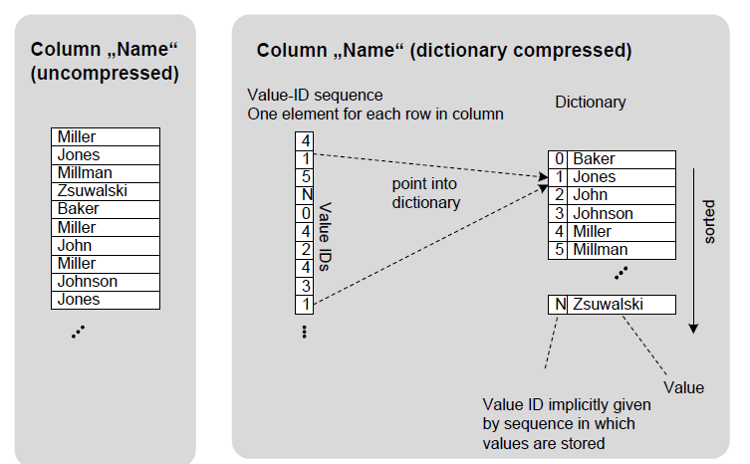
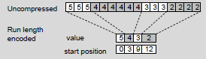
SAP HANA两阶段数据压缩
按列数据压缩
HANA 列数据压缩支持各种算法: :
基于字典的压缩
多类型的序列消除器，如零空间和运行长度编码.

Slide 22
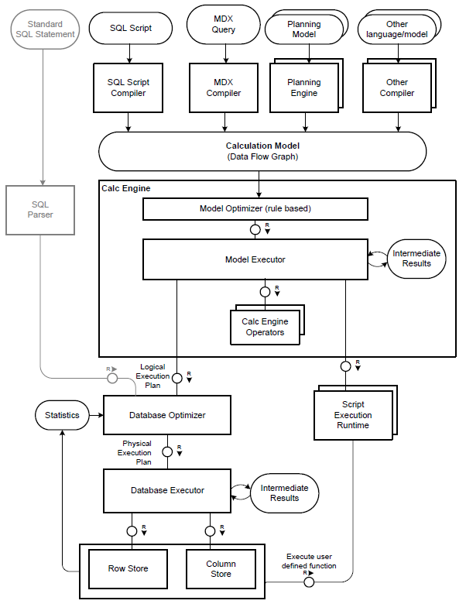
SAP HANA SQL执行架构
ANSI SQL92 支持
SQLScript: 存储过程
SQL + 过程控制
嵌入式语言/ R

Slide 23
SAP HANA 查询执行
Operator Parallelism Example
agg
join
行和列引擎
支持行和列表的混合查询
执行并行化
每列 CPU
每个关系运算符的 CPU
跨多CPU 分区输入表 并合并中间结果
例如，通过进入预聚合分组分区
分区表跨多节点
filter
filter
table1
table2
CPU1
CPU2
CPU3
Partitioned Aggregate Example
agg
Pre-agg
Pre-agg
Pre-agg
Table1 subset
Table1 subset
Table1 subset
CPU1
CPU2
CPU3

Slide 24
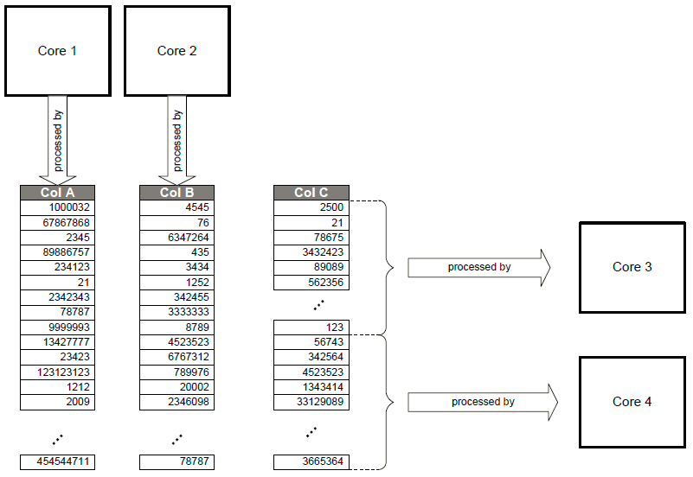
SAP HANA 按列并行查询
并发用户
一个查询中的并发操作
在一个主机上做数据分区, 也可分布到多台主机上
利用多核或多线程技术，单一查询的水平或垂直并行
对应用开发者透明
quant.
150
60
100
45
75
84
96
162
45
366
type
43
12
12
33
33
12
32
43
12
33
sales
$1000
$900
$600
$800
$500
$750
$600
$600
$1100
$450
$2000
core3
core4
core1
core2
Notes:
SAP HANA permits OLTP and OLAP workloads on the same platform by storing data in high-speed memory, organizing it in columns, and partitioning and distributing it among multiple servers. This delivers faster queries that aggregate data more efficiently yet avoid costly full-table scans and single column indexes.
The SAP HANA Studio delivers an all-in-one support environment for system monitoring, backup and recovery, and user provisioning.

Slide 25
数据库和表分区

Slide 26

HANA 快策略 分而治之、并行处理
数 据
多级数据分区策略，减少数据选择范围，提高复杂处理的性能
本地内存、多处理器并行处理，把大数据量和计算量分散到不同处理器
节点间并行处理，不同的服务器之间也共享同一组数据
容灾性，单一的服务器的宕机将不影响任何计算
Notes:
Data Distribution
RAM locality – data gets spread out to all available cores
MPP execution – blades share nothing when crunching large data sets
Failover - Individual blades may fail without causing problems

Slide 27
数据库分区
分区数据库是将不同的表分配给不同的主机的过程
默认情况下，在水平扩展系统中，使用循环（Round Robin）方法将表分配给主机
CREATE <column/row> TABLE <table_name>(table_structure) AT 'host:port'
CREATE COLUMN TABLE “MY_SCHEMA”.”MY_TABLE”
(
ID VARCHAR (3) NOT NULL,
COUNTRYCODE VARCHAR (3) NOT NULL,
COUNTRYNAME VARCHAR (60),
CONTINENT VARCHAR (60)
)
AT ‘lt5028.wdf.sap.corp:33315' ;

Slide 28
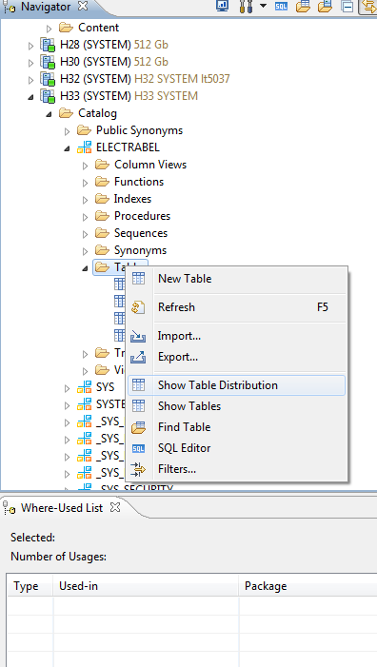
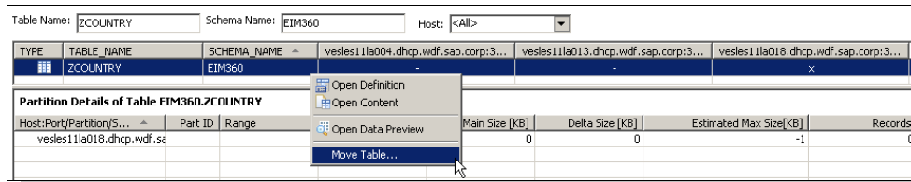
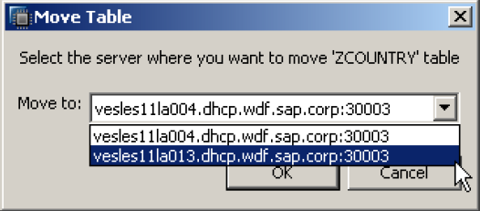
数据库分区 移动表
ALTER TABLE <table_name>
MOVE TO 'host:port'
ALTER TABLE “MY_SCHEMA”.”MY_TABLE”
MOVE TO ‘lt5029.wdf.sap.corp:33315'

Slide 29
多级分区示例
第一层: HASH 主键 - orderid
第二层: RANGE 非主键 – 时间列
Orderid %3=0
Orderid %3=1
Orderid %3=2
Jan
Feb
Mar
Jan
Feb
Mar
Jan
Feb
Mar
Server 1
Server 2
Server 3
综合分区能力
Hash, Range, Round-Robin
分区修剪
多级分区
重组
分离 / 合并操作

Slide 30
分区的好处
负载均衡
对表的查询可以分散在许多服务器上
克服尺寸限制
建议不要在列存储表中存储超过20亿条记录
并行
便于为每个表创建几个执行线程
分区修剪
如果查询正在利用分区规范中使用的任何字段，则可以确定查询计划中所需的确切分区，从而减少表扫描时间.
增量合并
仅在数据被修改的分区上合并。更快的增量合并
显式分区处理
应用可以主动控制分区

Slide 31
纵向和水平架构扩展

Slide 32
SAP HANA 扩展
扩展SAP HANA系统的两种方法
纵向扩展 Scale Up
通过增加可用于处理的RAM量来增加一台物理机的大小
一些硬件制造商通过连接两台物理机器便于扩展，然后这些盒子充当一个逻辑机器
水平扩展 Scale Out
将多台独立机器组合成一个系统
通常，这是为了克服一个物理机器的硬件限制所必需的
SAP HANA 可在多个服务器之间分配负载
一个服务器成为Master，其他服务器成为Slaves
为了最大限度地提高性能和吞吐量，SAP建议您在扩展之前（对于具有更大数据量要求的部署），尽可能地扩展（获取应用程序工作负载的最高处理器和内存规范的配置）。

Slide 33
水平扩展系统
在水平扩展中，有两个选项:
数据库分区: 为不同的主机分配不同的表
将不同的模式和表分配给不同的服务器。 这允许将数据和用户分离到不同的服务器
表分区: 在主机之间拆分单个表
通过利用不同服务器上的 计算核core 来响应单个请求，可促进并行化
可利用水平扩展系统进行灾难恢复
HANA 机器可以配置为 处于“待机”模式，如果其他设备在水平扩展系统中发生故障

Slide 34
SAP HANA 的架构
单个主机配置
多节点集群配置
SAP HANA 设备
SAP HANA 数据库
节点 2
节点 n
维护系统概貌信息
名称服务器
名称服务器
名称服务器
保留数据并且执行所有操作
索引服务器
索引服务器
…
索引服务器
搜集HANA的性能数据
统计服务器
文本解析预处理
Preprocessor
Preprocessor
Preprocessor
HANA Studio 升级目录
SAP HANA Studio 目录
提供远程启动/关闭
SAP 主机代理
SAP 主机代理
SAP 主机代理
管理 HANA 软件升级
Software Update Manager
失效备援和恢复的共享存储
Notes:
这是HANA更加detail的架构。你可以看到每个服务的功能。另外还有各种repository。
每个node都有其他node的replication，任何一个都有可能变成master。

Slide 35




强大的并行处理能力 水平线性扩展与高可用性
大数据平台 分析型数据应用
大规模并行处理
数据均匀分布在各个节点（数据分区），并行处理
提供更高的处理性能与并发性
良好的线性扩展性
支持大规模的集群部署，（可支持上百个节点）
可基于数据分布优化器（DDO）优化数据分布
高可用集群架构
集群中可配置备用节点，可接管故障的工作节点
热备节点数量=容错节点数
自动的故障切换与数据装载
生产节点
生产节点
生产节点
热备节点
Master
Master2
SAP HANA DB
In-memory computing
DB分区1
DB分区2
DB分区N
DB分区N
HANA DB
Worker节点
HANA DB
Worker节点
HANA DB
Worker节点
HANA DB
Standby节点
索引服务器
统计信息服务器
索引服务器
统计信息服务器
索引服务器
统计信息服务器
索引服务器
统计信息服务器
共享卷
SAS存储1
SAS存储2
SAS存储N
日志卷
日志卷
日志卷
数据卷
数据卷
数据卷

Slide 36
高可用性及容灾备份

Slide 37









业务连续性方案 单节点HA
Clien
App Server
✓ 全自动接管，减少人为操作失误
✓ 准实时业务接管，大幅提升可靠性
Operation System HA Cluster (Virtual IP) HANA agent
✓ 优化TCO，无需采购第三方HA软件
heartbeat
monitor
monitor
✓ 简易部署，并提供专业HA实施服务
Primary
(active)
Secondary
(active) (data pre-loaded)
System Replication
HANA
HANA
SAP HANA的System replication功能 实现DB数据的同步或异步复制；
• 操作系统层自带专业HA软件实现HANA
主备节点运行状态的监控和切换；
Data
Disks
Log
Disks
Data Disks
Log Disks

Slide 38

高可用性 SAP HANA切换流程
DNS - virtual Hostname
DNS - virtual Hostname
DNS - virtual Hostname
1
SAP NetWeaver ABAP Server
2
SAP NetWeaver ABAP Server
3
SAP NetWeaver ABAP Server
DBSL
DBSL
DBSL
Cluster Manager (e.g. SUSE Cluster)
Cluster Manager (e.g. SUSE Cluster)
virtual IP
Take-over
1. Rebuild 2. Reconfigure
virtual IP
3. Re-initiate
virtual IP
Walldorf
Sync/Async mirrored redo log writing
Rot
Walldorf
Sync/Async mirrored redo log writing
Rot
Walldorf
Sync/Async mirrored redo log writing
Rot
Primary
Secondary
Primary
Secondary
Secondary
Primary
SAP HANA
Transport incremental data
SAP HANA
SAP HANA
Transport incremental data
SAP HANA
SAP HANA
Transport incremental data
SAP HANA
Data
Log
Data
Log
Data
Log
Data
Log
Data
Log
Data
Log

Slide 39




SAP HANA 构建高可用性/灾备的基石
SAP HANA 主机的自动故障切换
发生故障时切换到SAP HANA平台的备用节点
切换由SAP HANA自动触发
恢复时间短，无数据丢失
适用于多节点的SAP HANA平台
SAP HANA系统复制
同步或异步的备用数据库
防护存储出现的坏块
备用数据库的硬件平常可用于非生产系统
恢复时间短，无数据丢失（如果使用异步模式会出现有限的数据丢失）
适用于多节点和单节点的SAP HANA平台
SAP HANA
SAP HANA
SAP HANA

Slide 40

SAP HANA 构建高可用性/灾备的基石
存储复制
同步复制存储或文件系统上所有变更
实施依赖于硬件厂商
备用数据库的硬件平常可用于非生产系统
中等恢复时间，无数据丢失
适用于多节点和单节点的SAP HANA平台
SAP HANA
SAP HANA
根据需求，实现最佳解决方案
SAP HANA (和底层技术架构) 为构建高可用性/灾备提供很多种可能性
SAP可根据需求设计适用的方案，且重用已有的技术架构以减少投资（例如 数据中心间用于同步数据的存储设备）

Slide 41

















业务连续性方案 多层次复制与容灾
业务连续性
本地高可用
容灾
生产站点(HA)
容灾站点
HANA
master
HANA
slave 1
…
HANA
standby
System
replication
HANA
master M
HANA
standby
HANA cluster
…
…
跨1000KM容灾
Storage Connection
Storage Connection
/hana/shared
/hana/shared
/hana/shared/<SID>
Log 0
Log 1
Log M
Storage pool
Log 0
Log 1
Storage pool
…
/hana/shared/<SID>
…
Data 0
Data 1
Data M
Data 0 Data 1
Block devices
Shared file system
Block devices
Shared file system

Slide 42







SAP HANA容灾及数据中心设计
主机级自动故障切换
集群切换解决方案
在数据中心内部
系统复制
类似于经典的影子数据库解决方案
单一或多个数据中心
存储复制
普遍采用
单一或多个数据中心
Data Center
同城数据中心
异地数据中心
Data Center
Data Center
生产系统
备份系统
HANA
灾备系统
HANA
HANA
同步
异步
Data Center
系统的冗余由SAP HANA备用节点提供，防止服务器单点故障造成的系统中断
生产
本地热备
远程容灾
由存储合作伙伴的工具来提供
数据的物理传输比较可靠
由SAP HANA自身功能实现
影子实例可与装载数据，实现系统的快速切换
HANA2.0现已支持active-active模式
本地数据中心 内存复制+磁盘复制高可用性
异地数据中心 1000KM距离准实时容灾已经实现

Slide 43
SAP HANA双活数据中心 高可用性和灾备
系统复制 System Replication
“双活”功能可以利用备份系统读取强大的工作负载
SAP Landscape Management*
通过HA / DR 流程的自动编排来扩展支持（如接管，零停机更新，...）
SAP HANA 管理工具
hdbsql
应用
Create backup
SAP HANA Client Library
SAP HANA Database
3rd Party Backup Server
备份与恢复 Backup and Recovery
整合来自SAP HANA的日志备份文件，以简化经认证的第三方备份工具的工作负载
新选项，用于定义备份目录的位置（与redo logs无关），以允许选择备份目录进行恢复并提高性能
从单数据库（非MDC）系统将备份恢复到MDC系统的租户数据库，以支持从单个数据库转发到MDC的测试方案
将SAP HANA 1.0（SPS10 +）备份恢复到SAP HANA 2.0系统
3rd Party Backup Agent
r/w
Read enabled
Primary
Secondary
SAP HANA
SAP HANA
redo
ASYNC
Log Area
Log Volume
Log
Log
Log
Log Segment
Log Volume
Read workloads
SYNC SYNCMEM ASYNC
Write workloads
Replication process
* License Separately
确保业务连续性和可用性，以满足最苛刻的SLA
Notes:
We have introduced a new option for active/active, read-enabled. This allows one to leverage an idle secondary system for read-intensive workloads. For example, you can redirect operational queries or point KPI dashboards to the secondary system.
In addition we have expanded integration with SAP Landscape Management specifically in the area of automated orchestration for complex HA/DR processes.

Slide 44
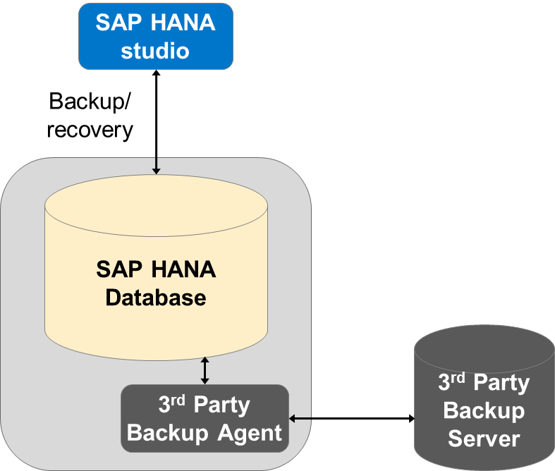
SAP HANA支持多种第三方软件备份
HANA自带备份管理工具，支持各种备份模式。
支持使用第三方管理软件集中管理备份。
Vendor | Backup tool | Support process (SAP Notes)
Allen Systems | ASG-Time Navigator 4.4 | 2212571
Commvault | Simpana 10.0, Hitachi Data Protection Suite 10 (via Simpana Backint interface) | 1957450
EMC | Networker 8.2, Interface for Data Domain Boost 1.0 | 1999166, 1970559
HP | Data Protector 7.0, 8.1, 9.0; StoreOnce Plug-in for SAP HANA 1.0 | 1970558
IBM | Tivoli Storage Manager for Enterprise 6.4 | 1913500
Libelle | BusinessShadow 6.0.6 | 2212575
SEP | Sesam 4.4 | 2024234
Symantec | NetBackup 7.5 | 1913568
SAP Note 1730932 (Using backup tools with Backint)
认证详情: Application Development Partner Directory (搜索条件 “HANA-BRINT” ，然后点击合作伙伴名称 → ”SAP Certified Solutions”)

Slide 45
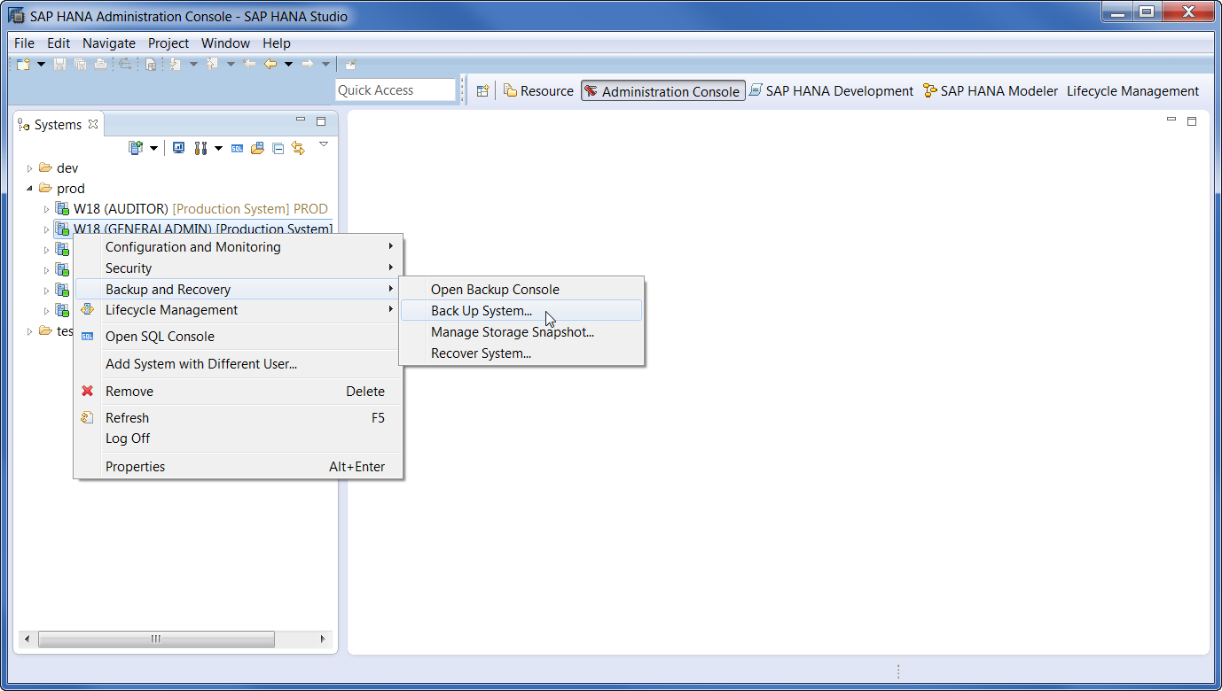
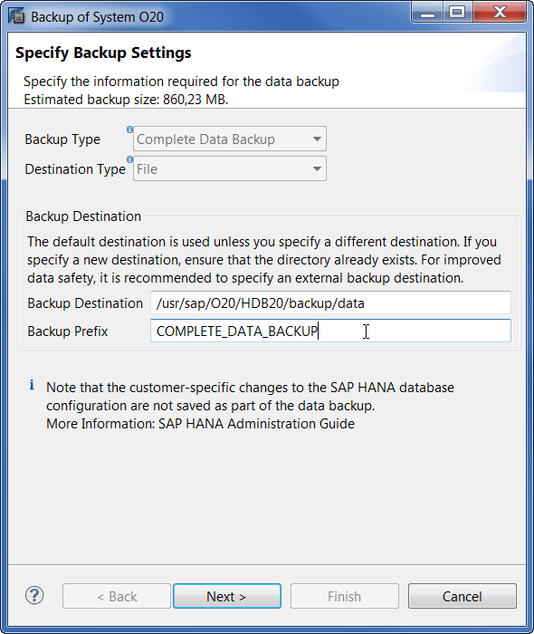
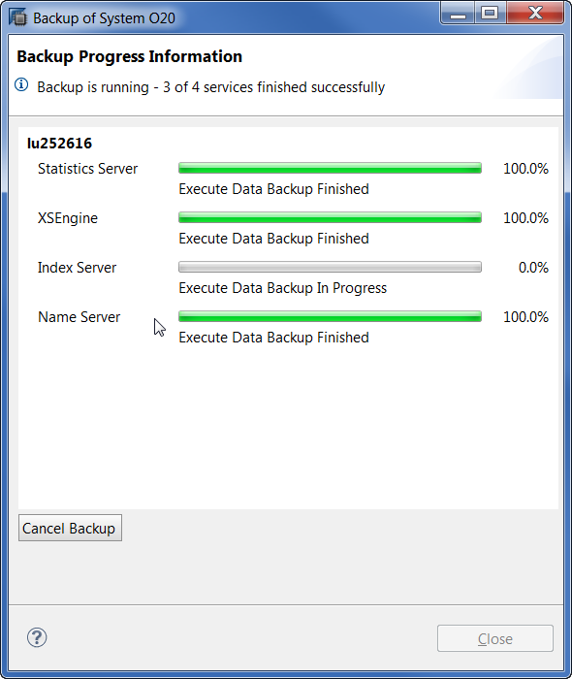
SAP HANA 的备份/恢复能力
HANA 自带备份管理工具，可以使用HANA Studio进行备份

Slide 46
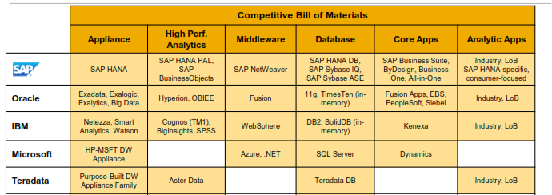
SAP HANA与友商比较

Slide 47
SAP内存计算平台的功能特征
把握任何设备上的业务机会
内存计算
真正的内存计算平台，并且保证高可用性和数据安全性
数据完全加载到内存，消除传统数据库的IO瓶颈，性能极大提升
磁盘作为辅助设备，保证数据的一致性和仅作为数据恢复目的
强大的集群能力，保证大数据量下的数据分析需求
1
大并发
支持
完全的MPP架构设计，节点动态扩展，节点数量性能线性扩展
无共享架构保证高并发查询，没有节点间的数据同步成本
2
SAP HANA 平台
3
应用平台
提供数据分析的工具，例如数据导入工具、数据清洗工具、展现工具等
提供数据分析的大量预测分析库，集成3500⁺的R函数库
提供大量应用，例如精准营销、行为分析、销售预测等应用
应用服务
处理服务
集成服务
数据库服务
4
大数据
集群后的容量可支持PB级别的数据仓库应用
可集成Hadoop应用，可实现内存计算与分布式文件系统的大数据分析
提供多种预测分析函数以及数据挖掘方法，可对海量数据进行深入分析
结构化数据
社交网络
文本数据
空间数据
机器数据
RFID
云计算
X86架构，可扩展成为云数据库架构
可运行于VMWare之上，虚拟化计算资源，动态分配资源
企业云架构，已经实现基于HANA的公有云，企业也可部署私有云架构
5
处理任意数据

Slide 48
今日话题
核心技术
SAP HANA 内存数据库核心技术介绍
内存计算技术
体系架构
SAP HANA 一体化数据应用平台
应用开发服务
应用场景
SAP HANA 应用场景及案例
SAP HANA 典型应用场景
列式与数据压缩
并行查询与数据分布
数据处理服务
纵向和水平架构扩展
SAP大数据分析体系总结
高可用性及容灾备份
集成质量服务
开源融合平台
灵活部署架构
SAP HANA 典型应用案例

Slide 49
HANA 真正实现“实时”，业务洞察力
第三方查询工具
BI客户端
工具
什么是SAP HANA？
SAP HANA ™ 是一个先进的平台，使用内存计算技术来实现企业应用
数据驱动业务，在大数据下实现实时处理
简化IT的系统部署，可通过云方式交付
SQL
MDX
BICS
实时业务
实时分析
实时应用
SAP
商务套件
ERP/CRM
等等…
实时，可信的数据
SAP HANA为企业带来的好处
创新平台，并且在应用中不会中断原有系统应用，实现大量数据的高速处理
提供实时访问，实时复制服务和数据集成功能
完整和即时的洞察力与灵活的数据计算引擎，提供预置的报告和分析模型
简化IT架构，多用途的内存计算平台减少数据处理层次
SAP HANA
实时复制
内存数据库
EDW数据仓库
数据抽取
其他信息系统
基于（DB2
Sybase Oracle
SQL-Server）
实时复制/数据抽取
Notes:
SAP is delivering a new class of solutions on top of the SAP HANA platform that provide real-time insights on big data and state-of-the-art analysis. such as machine learning, pattern recognition, and predictive capabilities. These solutions can empower companies to transform the way they run their business, from enabling rapid, sense-and-respond processes and targeted actions, to even rethinking their business models.
We distinguish between, Applications, powered by SAP HANA which provide a rich set of functionalities that addresses a company’s existing business processes and enables innovations in processes and business models (e.g. SAP Smart Meter Analytics powered by SAP HANA); applications provide business logic, user interface, workflow, and other capabilities and are optimally designed to run natively on the SAP HANA platform to fully utilize its in-memory computing capabilities (e.g., business logic executed in the database layer).
In addition there are accelerators and analytic content available. Accelerators are software that utilizes the power of SAP HANA to dramatically improve the performance of existing SAP Business Suite functionality in small, well-defined areas that bring immediate value to customers. The Customer Segmentation Accelerator that we are focusing on today is such an example and follows the SAP CO-PA Accelerator powered by SAP HANA.
Analytic Content is complementary software that complements SAP applications and supports the customer’s integration, implementation, and configuration activities. Analytic content provides pre-built reporting, dashboards, and data models that run natively on the SAP HANA platform (e.g. Operational Reporting powered by SAP HANA).
In the near future, SAP plans to provide unrestricted SAP HANA powered applications, accelerators and analytic content for Lines of Business that improve enterprise planning and performance management, business planning and consolidation as well as customer planning and intelligence. In addition, several industry applications, especially for Banking, Retail, Consumer Products and Utilities, are planned to bring real-time processing on Big Data to key industry specific processes.
In order to ensure quicker time to value some of these solutions, including the SAP Financial and Controlling Accelerator are also delivered as rapid-deployment solutions. The SAP Rapid Deployment solutions provide maximum predictability with a fixed cost and scope.

Slide 50
SAP HANA实时数据计算平台 主要功能
实时
业务无延迟，实时计算
海量数据，瞬间得到结果
迅捷
多处理器，海量内存
实时的计算引擎
支持OLTP+OLAP混合负载
开放式硬件架构
x86架构的一体机
内置BAE (业务分析引擎), BFL、PAL库，集成R。
开放式软件架构
SQL/ODBC/JDBC/ODBO..
Python/OData/Web服务
其他BI
SAP BI/PA
新应用
SQL
MDX
BICS
SAP
商务套件
ERP/CRM
等等…
SAP HANA
HANA 建模
更多…
R/Hadoop
准实时
应用服务
建模工具
计算引擎
内存 数据库
预测分析库
DW数据仓库
列存储
行存储
业务功能库
数据服务
其他信息系统
基于（DB2,
Oracle,
SQL Server）
ETL 或
准实时
HTML5
App引擎
文本分析
ESP集成
空间数据

Slide 51
SAP HANA 全方位的数据服务及创新平台
所有设备
SAP应用、第三方应用和企业开发应用
一体化数据应用平台
应用服务
数据处理服务
集成和质量服务
</>
Web 服务器
Java脚本
空间
Graph*
预测性
查询
数据展示
ETL及复制
Fiori
用户体验
图像建模器
ALM
文本分析
流数据分析
业务功能
数据质量
远程数据同步
应用
生命周期管理
Series 数据
Hadoop & Spark 集成
数据库服务
多栏式 OLTP+OLAP
多核心及并行
高级压缩
多租户
多层存储
数据模型
开发
行政与安全
高可用性及灾备
单一开放平台
多数据格式
唯一数据
敏捷 Speed
简约 Simplicity
创新 Innovation
无延时的数据访问及处理
在单一平台上处理多元化数据格式
在单一平台上维护唯一的数据副本

Slide 52
应用开发服务

Slide 53
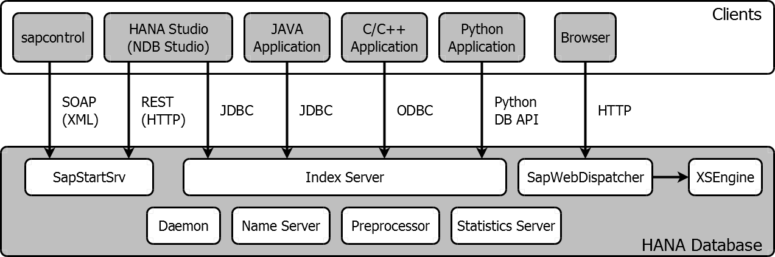
SAP HANA 组件 服务与接口
一个 HANA 包含多服务器后台进程
客户与HANA的交互可以通过多个接口进行
HANA 提供比此页更多的接口
例如 微软的 ODBO (OLE DB for OLAP)

Slide 54
HANA XS 架构
Browser
R
R
HANA Database
HANA XS Adv. (New in SAP HANA SPS 11)
SAP Web Dispatcher
Application Router
HTML5
App
R
R
R
R
HANA XS Classic (existing runtime
still for several SPS levels)
Node.js
Tomcat / TomEE
Other Containers
XSJS Compt.
Central Security Service
XSJS App
Node App
Java App
R
C++ App
OData (JavaScript)
OData (Java)
XS Adv. Runtime Platform / HCP
R
R
R
R
R
R
R
User Account
and Authentication
SAP HANA Database
SAP HANA DI
Notes:
JavaScript has always been the foundation of SAP HANA XS. In XS Classic we use the Mozilla SpiderMonkey virtual machine - the same JavaScript engine which runs the FireFox browser. In today's XS environment we have a single operating system process called XSEngine. Within this process we create a pool of JavaScript Virtual Machines. The are clones of a single runtime version. Therefore there are no options to control which version of JavaScript your application runs against. There are some limited configuration parameters that apply to the entire pool of JavaScript VMs, but no way to configure memory or other scaling parameters per application. Finally as all the VMs live within a single operating system process, if anything goes wrong there is the potential to crash the entire XSEngine process. We also extend the current JavaScript programming model with our $ APIs via JavaScript function wrappers around C/C++ libraries and other JavaScript functions. This creates a situation where there is a deep coupling between the JavaScript VM and the XSEngine codebase.
In the new Cloud Foundry based architecture of XS Advanced, things work very differently. First when you deploy an application or service a copy of the entire Java or Node.js runtime goes with. This way each service is isolated and locked into their version. Even if you upgrade the entire HANA/XS system, already deployed services continue to run with their existing runtime providing better stability over time. It isn't until you would deploy the service again that you could pick up a newer version of the specific runtime. This allows single services to target different runtime versions in parallel.
At the operating system level, we also no longer have one monolithic process hosting all the runtimes. Each runtime instance has its own operating system process. This allows for much better process isolation ensuring that a single poorly written or behaving service can't disrupt other services/applications.
We also will now extend the JavaScript runtime via the standard concept of Node.js modules. In fact even the $ APIs of XSJS are re implemented within Node.js (but more on that later in this blog).
The biggest change for developers however is the change from Mozilla SpiderMonkey to Google V8 as the underlying JavaScript VM. Now you might think that two JavaScript VMs can't be all that different. From a purely JavaScript language aspect, that is certainly true. However with Google V8 we also gain support for Node.js. Node.js has quickly become the defacto standard for server side JavaScript thanks to its Asynchronous / Non-Blocking I/O programming model and the easy of which you can access and manage reusable, open source modules. So for the remainder of this blog we will look at the basics of Node.js development and how SAP will be supplying XS and HANA functionality into the Node.js environment.
But Node.js is hardly an SAP specific technology. It already has a strong community and many excellent resources. So if you want to expand your knowledge of Node.js in general, here are some resources we would recommend:
Node.js
Node.js v0.12.8 Manual &amp;amp; Documentation
Node.js (@nodejs) | Twitter
http://blog.modulus.io/absolute-beginners-guide-to-nodejs
NodeSchool
Node.js Tutorial
https://www.airpair.com/javascript/node-js-tutorial

Slide 55
HANA XSA 创新
以Web和云为中心
可扩展的PaaS架构
像 Cloud Foundry 一样的应用程序运行环境（Java，Node.JS，...）; 单独的进程
基于Web的开发人员和管理员工具（不支持Eclipse）
开发：SAP Web IDE +服务器端开发基础架构（DI）
SAP HANA容器隔离和激活：HDI
部署MTA归档
注意：在HANA SPS11中，XSA堆栈与XSC堆栈并排运行
XSA
browser
Web IDE
Run-time tools
admin
index server
XSA
HDI
UAA etc.
Git
RTT
Java apps
Node.js apps
DI
Unix

Slide 56
HANA XSC和XSA架构比较
XSC
XSA
studio
browser
browser
Workbench
Cockpit
dev
model
admin
Web IDE
Run-time tools
admin
index server
XS Engine
index server
XSA
Work bench
Cock pit
apps…
repo
HDI
UAA etc.
Git
RTT
Java apps
Node.js apps
DI
Unix
Unix

Slide 57

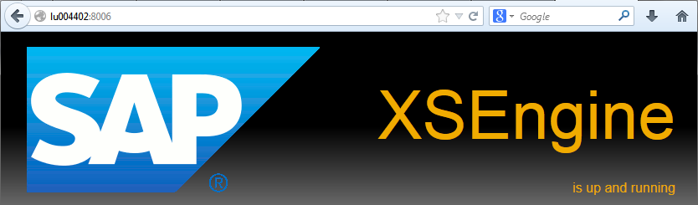
XSA = XSC + 解耦 + 开放 + 云
XSA HANA XS向云架构的演进，保持最佳的HANA类支持
XSA 是基于微服务体系结构，它与HANA DB分离，并支持独立的可伸缩性
XSA 提供多种运行态 (例如 JavaScript, Java 或者C++) 同时运行云和On Premise 部署
Browser
R
HANA XS Advanced
Application Router
R
R
R
R
JavaScript
(XS JS)
JavaScript (Node.js)
Java (Tomcat)
C++
XS Runtime Platform (Cloud Foundry / On Premise)
HANA Database

Slide 58

传统编程模式 vs. 新型编程模式
传统: “Data to Code”
新模式: “Code to Data”
Application Layer
Application Layer
Code
大量数据副本导致瓶颈
转移最小结果集
DB Layer
DB Layer
Code
Database Instance
Hana Instance
Notes:
We need to change the way we think about application development going forward. Previously, for example in ABAP, we did a SELECT * INTO TABLE and brought thousands of rows back to the application server and then looped over it and did some processing. The new model suggests a different approach where we take the data intensive logic and instead process that logic in the database closer to the data. Then only send back to the application layer what absolutely is necessary for presentation to the end-user or further processing. This is referred to as code-push down. Suite on HANA does this in a couple ways, for example in ABAP we can now leverage HANA views by exposing them to the ABAP dictionary via External Views. We can also expose SQLScript procedures and call them directly from ABAP using CALL DATABASE PROCEDURE statement.

Slide 59

SAP HANA扩展应用服务
前端技术
http/s
HTML5 / SAPUI5
Client-side JavaScript
控制流程技术
OData
Server-Side JavaScript
XMLA
数据处理技术
SQL / SqlScript
Calculation Engine Functions
Application Function Library (AFL)
Client: Browser or Mobile
Presentation logic
SAP HANA
XS
Control flow logic
Data
Calculation logic

Slide 60
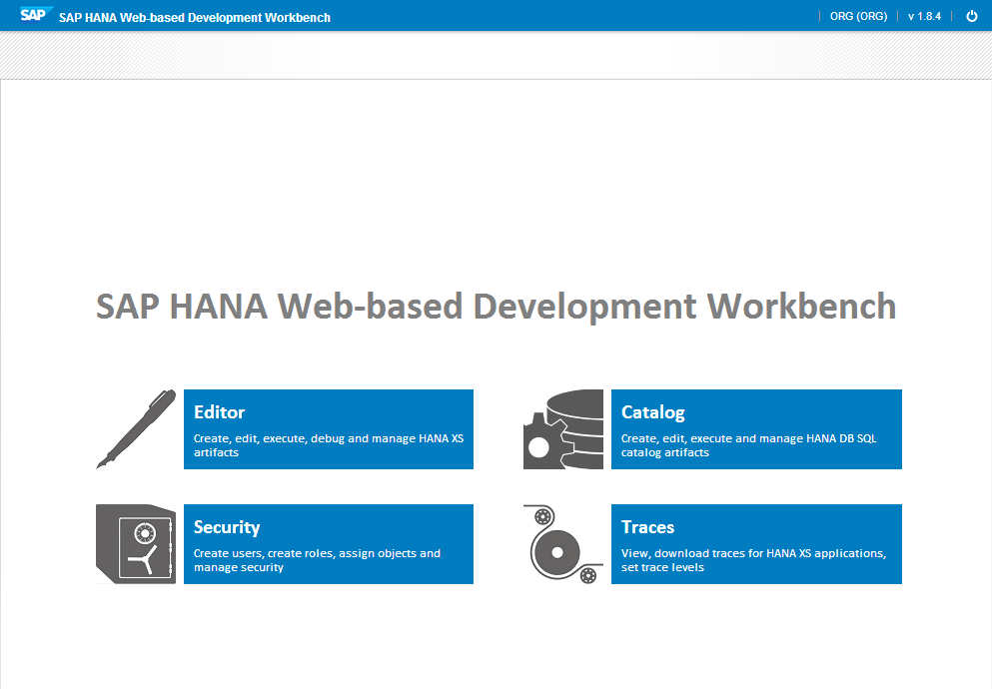
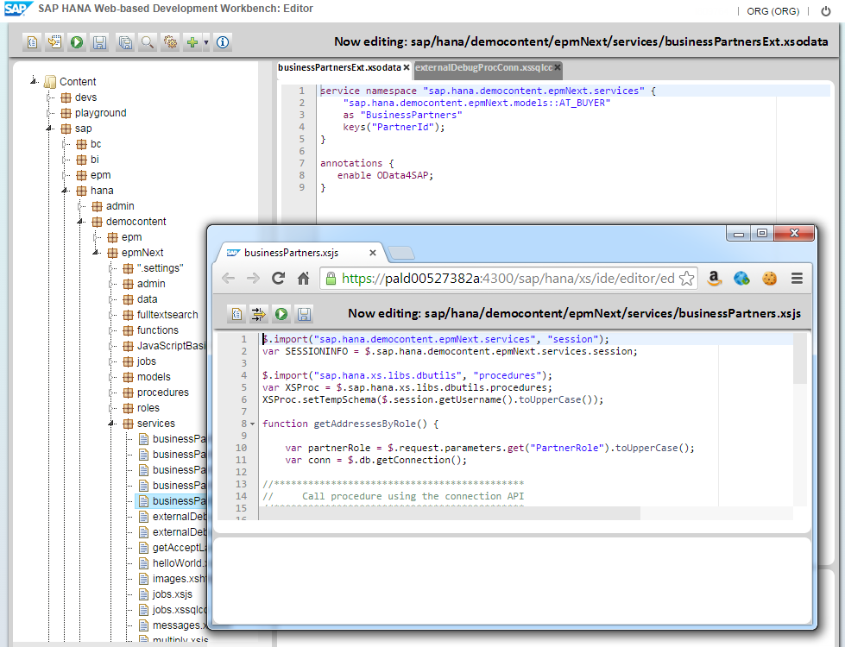
SAP HANA Web-based Development Workbench 基于Web的开发工作台
全功能开发工具:
Editor
Catalog
Security
Traces
Debugger
Interactive Testing
LCM

Slide 61
SAP HANA 开发工具 Web IDE 愿景
用于SAP HANA的SAP Web IDE为创建SAP HANA 本机应用程序提供了全面的基于Web的端到端开发体验:
开发SAP HANA内容和模型
使用SAPUI5开发UI
Node.js或XSJS业务代码
Git集成
用于SAP HANA的SAP Web IDE 包括 SAP HANA Studio 和 SAP HANA 基于Web的开发工作台的功能
它综合了各种技术，遵循行业发展趋势，并在可能的情况下利用行业标准，同时保留了SAP当前产品的竞争性创新重点
SAP Web IDE for SAP HANA
HANA Dev & Modelling Tools
SAPUI5 & NodeJS Dev Tools
Notes:
We are happy to announce that the final piece of the new developer experience in SAP HANA SPS 11 has shipped: SAP Web IDE for SAP HANA is now available for download from the Service Marketplace and installation onto your HANA SPS 11 systems. SAP Web IDE for SAP HANA provides a comprehensive web-based end-to-end development experience for creating SAP HANA native applications:
Development of SAP HANA content and models
UI development with SAPUI5
Node.js or XSJS business code
Git integration
Therefore it provides a complete workflow for all of your new HANA Deployment Infrastructure (HDI) and XS advanced model (XSA) based development.
SAP Web IDE for SAP HANA comprises capabilities of SAP HANA Studio and SAP HANA Web-based Development Workbench. It represents the long term replacement tool for both of these previous offerings. It consolidates technologies, follows industry trends, and leverages industry standards where possible, while retaining a competitive innovation focus of SAP’s current offering.

Slide 62
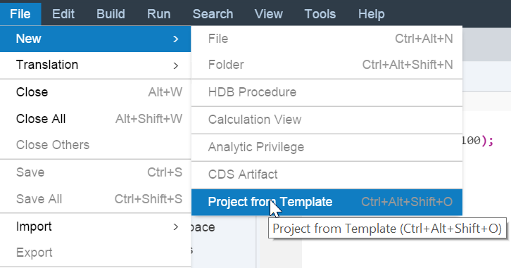
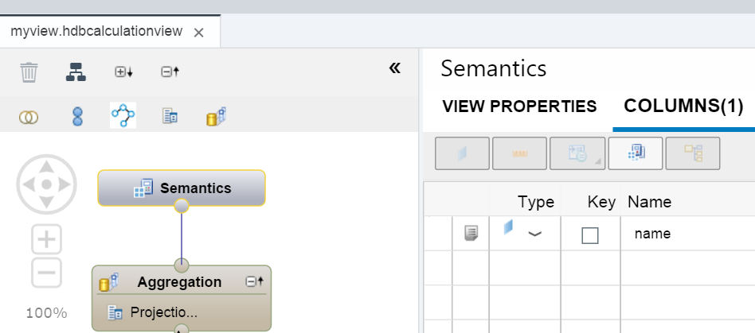
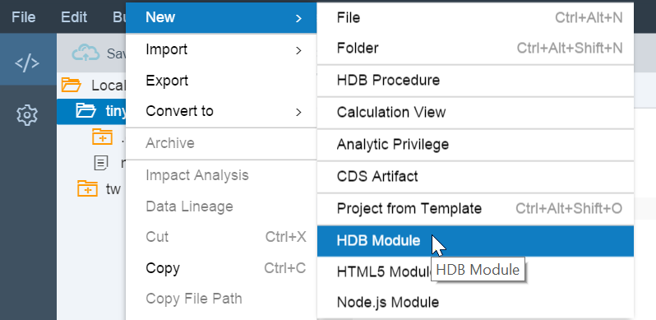


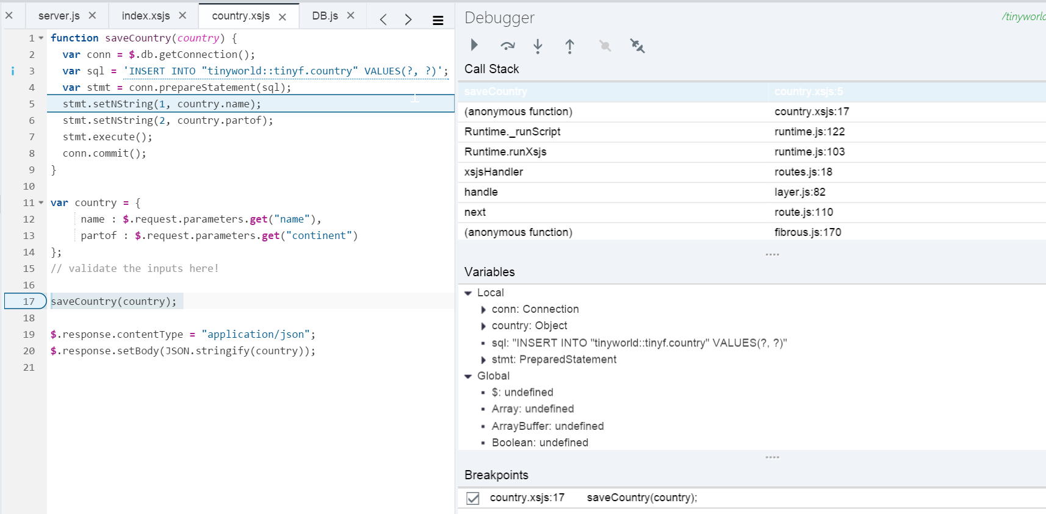
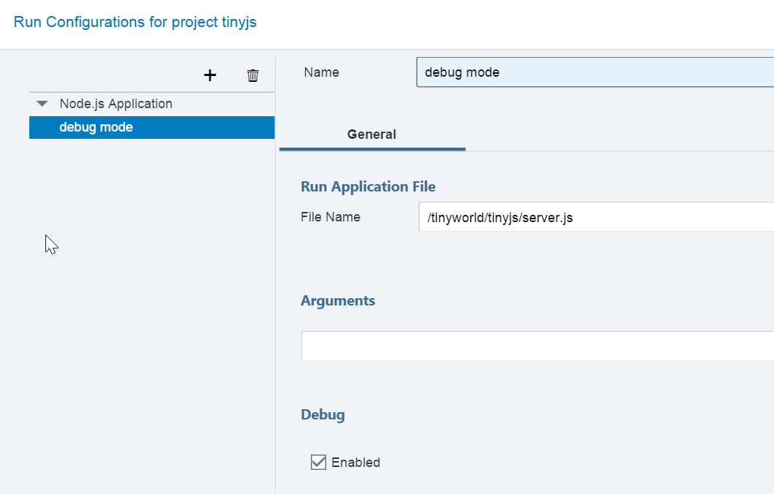
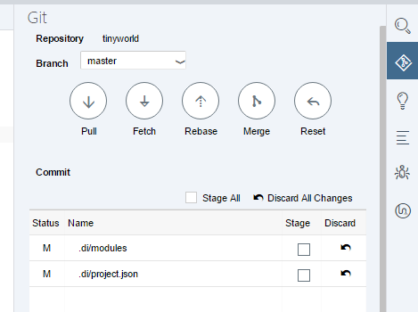
SAP Web IDE
project wizard
modeler
module (DB, JS, UI) wizards
debugger
run configurations
Version control
Text editor

Slide 63
SAP Web IDE 特征
云就绪
基于浏览器; 服务器端工作区和项目
多模块应用
SAP HANA 对象 (CDS, modeling, SQLScript, …)
Node.js 和 XSJS 模块
HTML5, UI5 模块
OData 接口
语法敏感编辑器，代码辅助，调试
Git版本控制（commit, clone, push, pull, branch, …）
构建服务
调试，运行，测试（测试驱动开发）
包（MTA归档）=> 有效部署
…
create project
create modules
Git clone
import
edit
dev cycle
build
package
deploy
run / debug

Slide 64
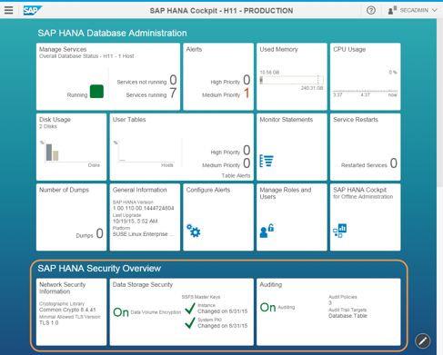
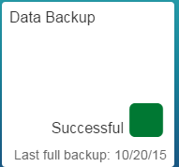
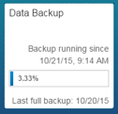
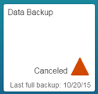
SAP HANA Cockpit 简化管理和监控
基于 Fiori 用户体验的 Web 管理工具 支持从任何设备上管理 SAP HANA
SAP HANA Cockpit
Fiori Tiles 目录可管理硬件资源利用率和 SAP HANA 流程
分析诊断文件，同时暂停数据库以进行更快速的故障检测和修复
SAP HANA Cockpit 中的安全仪表盘可提供安全 KPI 的可视性
SAP HANA Cockpit 集成增量备份功能
SAP HANA Cockpit

Slide 65
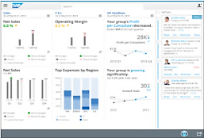

SAP HANA数据库工作负载管理
Workload Management
初始准入控制提供自动拒绝来自数据库的请求（应用程序，分析，...），如果超出阈值，以避免系统过载情况
客户端定义查询超时参数的新选项，以避免丢失查询
支持BI客户端，可在会话级别启用工作负载类(Classes)，以改善非SAP客户端的工作负载管理
通过SAP HANA Cockpit 简化 启用/禁用 工作负载类(Classes)，以管理业务流程
SAP HANA Session Layer
Desktop Datamart
Workload Class “DATAMART”
db-connect
Session Context
session context
Workload Class “BW”
Mapping Rules
Mobile Dashboard
Workload Class “CRM”
db-connect
Session Context
Workload Class “MOBILE”
根据工作负载分类影响动态资源消耗，提高用户和应用程序的性能
Notes:
Workload Management
UI to Enable / Disable Workload Classes in the HANA Cockpit. Easy-to-use for Workload Class configuration + testing
BI Clients enabled for workload classes BI Clients set the session variables to enable workload class mapping Enable better Workload Management for SAP HANA BI Clients
HANA Session Variables in connection string The HANA client interface (JDBC/SQLDBC) allows to specify session variables in the connection string Enable better Workload Management for non-SAP clients
QueryTimeOut in Client Interface HANA Clients (JDBC/SQLDBC) can set the queryTimeOut per session Avoid runaway-queries
Admission Control Requests are rejected, if the system is under heavy load Avoid system-overload situations

Slide 66
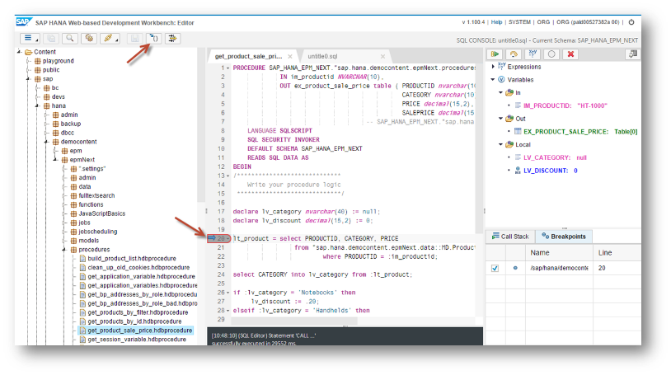
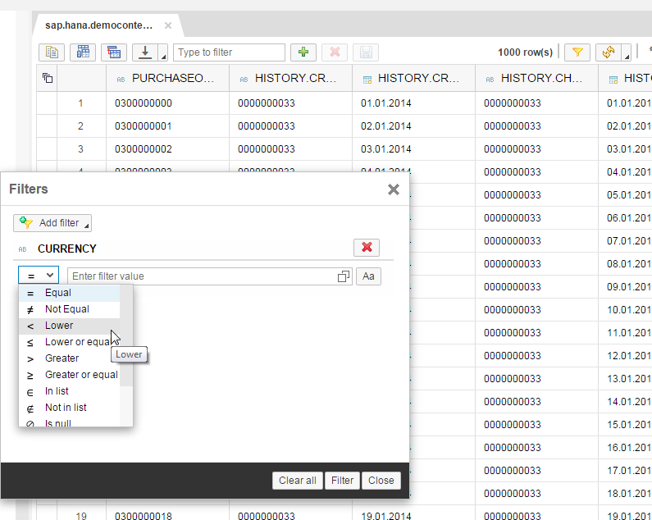
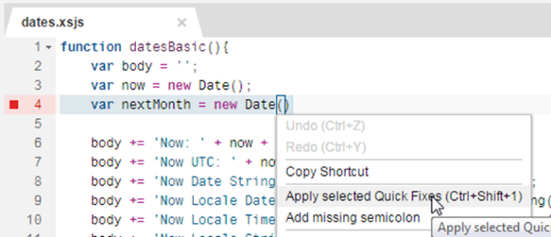
HANA的建模工具 简化IT
面向开发者和企业架构师的简单有效的应用建模框架
特性与功能
持续增强 Web 工作台
借助属性和分析视图功能，丰富计算视图
在计算视图中添加联合节点修剪
SAP PowerDesigner 中的计算视图编辑支持
业务优势
简化应用建模
扩展核心，确保业务敏捷性，并为下一代扩展程序和应用的开发提供支持

Slide 67
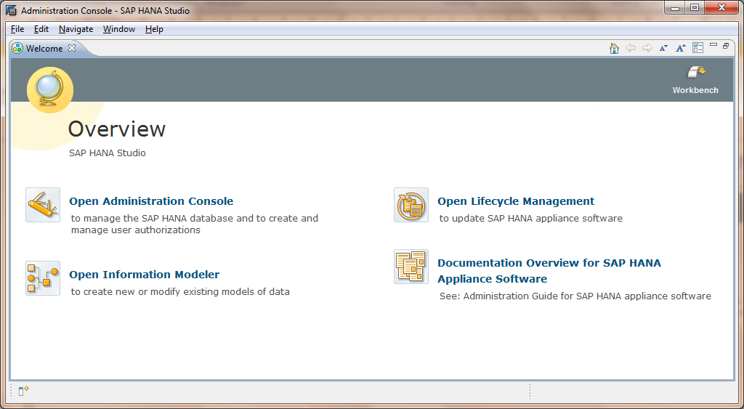
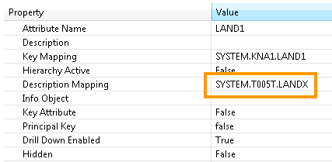
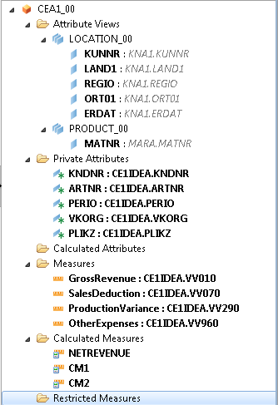
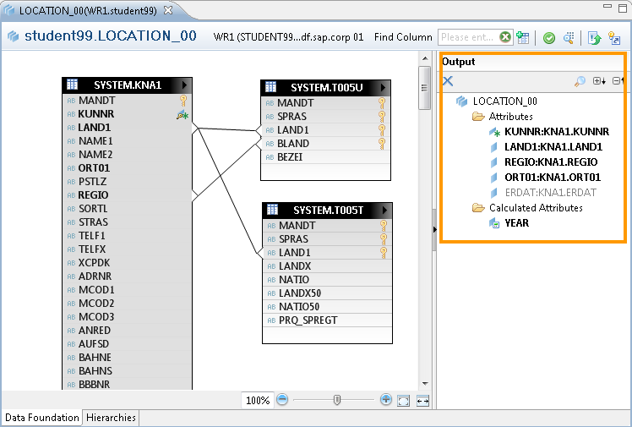
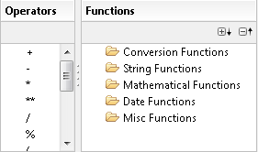
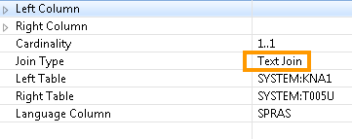
使用HANA Studio进行数据建模
HANA Studio基于Eclipse实现可视化开发

Slide 68
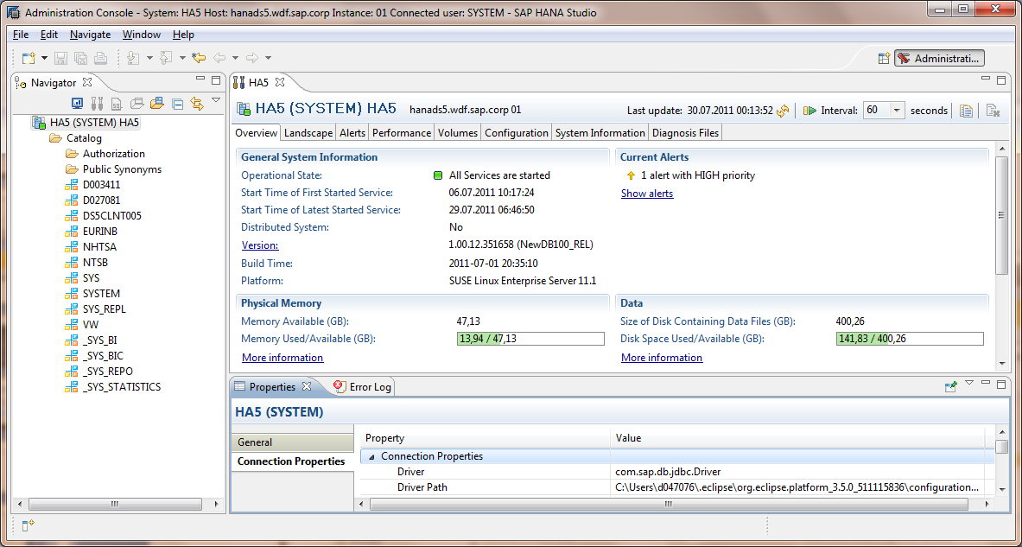
SAP HANA Studio 管理界面
Administration View
Properties View
Navigator View
Notes:
The Administration console is pre-delivered by SAP.
You can access the administration console
by selecting the Administration icon in the top right corner
double click on the system in the system monitor
double click on the system in the navigator view
In the administration console you are administrating HANA instances. - starting and stopping the instance - backup/recovery of the instance
- monitor the system
- configure the engine instance
- doing the problem analysis

Slide 69
集成质量服务

Slide 70

SAP HANA数据集成 从任何源的实时大数量集成
任何源
在网络上的数据移动
转换和存储数据
基于触发的
SAP LT Replication Server
ODBC
SAP Business Suite
非SAP数据源
基于日志的
SAP Sybase Replication Server
SAP HANA
云部署
ETL, Batch
SAP Data Services
虚拟表
复杂事件数据源
事件流
SAP Sybase Event Stream Processor
网络设备 – 有线/无线
数据同步
SAP Sybase SQL Anywhere
其他数据源 (SP6: HANA, IQ, ASE, Hadoop, Teradata)
数据虚拟化
SAP HANA Smart Data Access
实时复制
批量加载
流数据
数据联邦
1
2
3
4
Notes:
Real-Time Replication: replicate real-time data from multiple sources into SAP HANA over wide-area network or within Hybrid On-Premise Cloud Deployments
Batch Data Load: high-performance and highly-scalable engine for extremely fast loads of large data volumes into SAP HANA.
Support native data and metadata connectivity to all major enterprise data sources, databases, files, text batch loading
Provide rich transformations for data manipulations, data quality, trust and confidence.
Support unstructured text data processing.
Analyze and process streaming or machine data from integrated ESP in combination with data in SAP HANA.
Synchronize Mobile/Machine data using available MobiLink capabilities for SAP HANA synchronization with SQL Anywhere
Data virtualization leverages remote database’s unique processing capabilities by pushing processing to remote database. Remote data access like “local” data.
Leverage remote database’s unique processing capabilities by pushing processing to remote database;
Compensate missing functionality in remote database with SAP HANA capabilities.

Slide 71









数据获取-ETL SAP HANA Data Services
原生支持 40+ 数据源和接口
SAP Business Suite, Success Factors, RDBMS, 3rd party Apps
HANA Studio
SAP Data Services:
Connectivity
Transformations
Quality
SAP HANA
Data Services
Hadoop/Hive
SAP in-memory computing
Text and Binary Files,
XML, Excel, JMS,
Web Sources
主要用例 | 特性
为SAP与非SAP数据源，内部部署与云方案的统一的批量ETL工具 | 将数据转换下推到SAP HANA，更快更高效(ETL vs. ELT) 使用SAP HANA计算视图优化数据流 从多种渠道集成结构化和非结构化数据进入SAP HANA
Notes:
与ETL相比，ELT的优点是转换的同时可以引用大量的数据。 缺点是可能仅仅抽取和装载了数据，跳过了转换过程。
有些ETL工具是先将数据从源抽取(E)，装载(L)到目标数据库，再在目标数据库做转换(L)，所以有些人给这类工具一个专门的名称叫ELT。OWB是比较典型的ELT，ODI则不然。但不管实现的方法如何，它们都是ETL工具。 ODI全称Oracle Data Integrator是Oracle在06年收购Sunopsis的产品，OWB仍在更新。另外，Sun也有一套完整的ETL工具。
ELT是利用数据库的处理能力，E=从源数据库抽取数据，L=把数据加载到目标库的临时表中，T=对临时表中的数据进行转换，然后加载到目标库目标表中。
它的转换过程都是在转换服务器中进行的，这种处理方式不需要有中间的转换服务器，所有的转换都是在数据库中进行，可以节约一点资源，但是它的性能瓶颈也在数据库的处理能力及数据库服务器的性能。

Slide 72

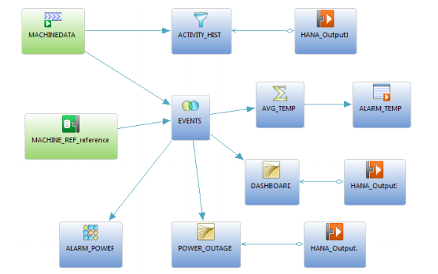

数据获取-流数据支持 SAP HANA Smart Data Streaming
提取实时信息流的洞察力与立即响应
立即对新信息立即做出反应新信息
在数据到达的时候立刻进行处理
加载到SAP HANA数据库之前对于数据进行丰富、变换与过滤
警报提醒与响应
监控传入的数据
留意趋势、相互关系、模式与缺失数据
传输实时更新仪表板
复杂事件处理
基于多输入多时间关系状况检测
结合原始事件转化为可操作的信息
Applications
Stream (push)
connect, query
Streaming
Core
Streaming Host
DB
host
DB
host
Incoming streams
SAP HANA Platform with smart data streaming
物联网:收集和监控从智能设备中的数据;马上响应新的机会或迫在眉睫的问题。
Internal
Notes:
CCL: Continuous Computation Language

Slide 73
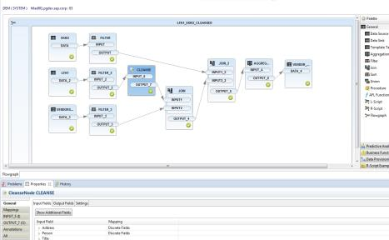





数据获取-预置及定制源数据插件 SAP HANA Smart Data Integration （SDI）
横向简化、降低TCO、减少数据延迟、共同建模环境开放和可扩展的框架
智能数据集成增强
用于Teradata、SAP ASE、SAP HANA的新适配器
从SAP HANA 发布数据到第三方
复制模式变化
高性能初始装载和数据压缩
CDC支持 SAP BW 和SAP Data Services
对适配器支持监控、负载均衡和故障切换
优势
简化: 对提供端和消费端提供公共建模环境
实时: 由于实时复制和内存性能而降低延迟
开放和可扩展: 支持任何类别和大小的数据; 对新数据源的开放框架 。
SAP HANA Platform
Smart Data Integration
Metadata
Adapter Framework
Built-In Adapters
Custom Adapters
DB2, Oracle
SQL Server
OData
Notes:
Smart data integration (and replication) enhancements
Increase flexibility with data distribution from SAP HANA to new external targets, including SAP ASE, IBM DB2, Oracle, Microsoft SQL Server, and flat files
New built-in adapters support real-time replication, federation, or batch data movement data from additional sources into SAP HANA, including SAP HANA, Teradata, and SAP ASE
Load data faster into SAP HANA using real-time replication or batch mode using new parallel reading functions Improve real-time replication and batch movement efficiency with a pre-configured history mechanism for easier extraction of changed data in SAP HANA for consuming applications
Smart data access
Performance improvements data compression, parallel reads, and connection pooling
Hadoop enhancements → optimal use of in-memory while balancing costs
Over 200 adapters for smart data access & smart data integration, with expanded to support latest versions of Hadoop
Define rules to initiate data movement between HANA & Hadoop with
Transfer data faster with SPARK SQL
Use a single UI, Apache Ambari, to administer HANA & Hadoop clusters

Slide 74



数据获取-远程数据访问 SAP HANA Smart Data Access
传统复制数据 并在索引中创建越来越多的拷贝
SAP HANA在内存中保留关键数据，无需复制或索引
业务数据: ERP, CRM, SCM
数据流 & 语境
没有数据膨胀，计算与管理合理化
信息立方体及索引创建耗费时间
数据膨胀减缓了数据库且变得难以管理
Real Time Smart Data Access
COPY
COPY
COPY
智能数据结构 数据留在原地
复制规划拖延数据及时性
业务数据: ERP, CRM, SCM
参照/ 供应商数据
Hadoop / 社交媒体
历史数据
参照数据
Hadoop / 社交媒体

Slide 75
SAP HANA Hadoop – 集成选项

Slide 76
数据处理服务

Slide 77














SAP HANA预测分析和机器学习 通过对今天的洞察来改变未来
Hadoop/ Sybase IQ,
Sybase ASE, Teradata
SAP HANA
KNN 分类
回归
内存
K-means
C4.5 决策树
虚拟表
SQL Script 优化的查询计划
ABC 分类
联合分析: 市场篮子
文本分析
PAL
加权评分表
空间, 机器,
实时数据
R-scripts
R-Engine
空间数据
非结构化
HANA Studio/AFM,
应用和工具
通过内置于数据库中的算法来加速预测分析。能够经常灵活改变和适应模型。
可以作为查询计划的一部分来执行R命令，这是通过直接转换临时的数据库表格到基于向量的R数据结构。
跨多种数据类型和源的预测分析
(e.g.: 例如非结构化文本, 地球空间l, Hadoop)

Slide 78
SAP HANA 预测分析库 Predictive Analysis Library （PAL）
分类分析
CART
C4.5 Decision Tree Analysis
CHAID Decision Tree Analysis
K Nearest Neighbour
Logistic Regression Elastic Net
Back-Propagation (Neural Network)
Naïve Bayes
Support Vector Machine
Random Forests
Gradient Boosting Decision Tree (GBDT)*
Linear Discriminant Analysis (LDA)*
Confusion Matrix
Area Under Curve (AUC)
Parameter Selection / Model Evaluation
回归分析
Multiple Linear Regression Elastic Net
Polynomial, Exponential, Bi-Variate Geometric, Bi-Variate Logarithmic Regression
Generalized Linear Model (GLM)*
Cox Proportional Hazards Model*
聚类分析
ABC Classification
DBSCAN
K-Means/ Accelerated K-Means**
K-Medoid Clustering
K-Medians
Kohonen Self Organized Maps
Agglomerate Hierarchical
Affinity Propagation
Latent Dirichlet Allocation (LDA)
Gaussian Mixture Model (GMM)
Cluster Assignment
时间序列分析
Single/Double/ Brown /Triple Exp.Smoothing
Forecast Smoothing
Auto - ARIMA/ Seasonal ARIMA
Croston Method
Forecast Accuracy Measure
Linear Regression with Damped Trend and Seasonal Adjust
Test for White Noise, Trend, Seasonality
Fast Fourier Transform (FFT)*
Correlation Function*
关联分析
Apriori, Apriori Lite
FP-Growth
KORD – Top K Rule Discovery
Sequential Pattern Mining*
概率分布
Distribution Fit/ Weibull analysis
Cumulative Distribution Function
Quantile Function
Kaplan-Meier Survival Analysis
离群值检测
Inter-Quartile Range Test (Tukey’s Test)
Variance Test
Anomaly Detection
Grubbs Outlier Test
推荐
Factorized Polynomial Regression Models**
链接预测
Common Neighbors, Jaccard’s Coefficient, Adamic/Adar, Katzβ
统计函数
Mean, Median, Variance, Standard Deviation, Kurtosis, Skewness
Covariance Matrix
Pearson Correlations Matrix
Chi-squared Tests:
Test of Quality of Fit
Test of Independence
F-test (variance equal test)
Data Summary*
ANOVA**
One-sample Median Test**
T Test**
Wilcox Signed Rank Test**
数据准备
Sampling, Binning, Scaling, Partitioning
Principal Component Analysis (PCA) / PCA Projection
其他
Weighted Scores Table
Substitute Missing Values
New in HANA 2 SPS0
**New in HANA 2 SPS01

Slide 79
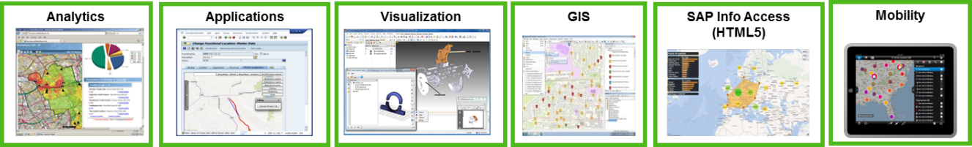
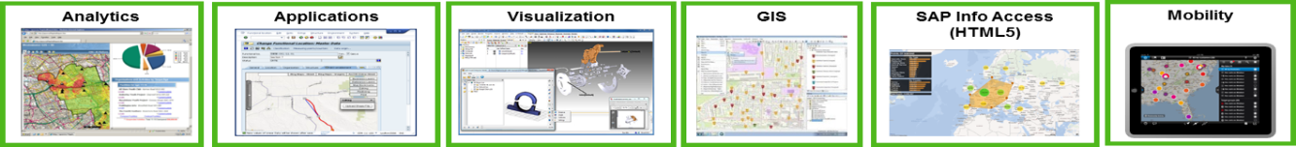
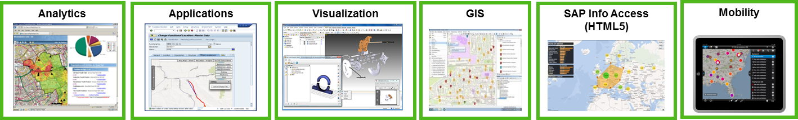

SAP HANA 空间处理 开发和部署基于空间的分析和应用
分析
应用
可视化
GIS
SAP Info Access (HTML 5)
移动
OLTP
分析
计划
预测
文本
空间
业务数据
地理服务
地理内容
列空间处理
SAP HANA
空间数据
实时数据
计算模型和视图
空间函数
空间数据类型
事物数据
非结构化数据
位置数据
机器数据
实时高性能空间处理
存储、处理、操作、取回和共享空间数据
联合模型平台
联合空间和业务数据
空间内容和服务

Slide 80

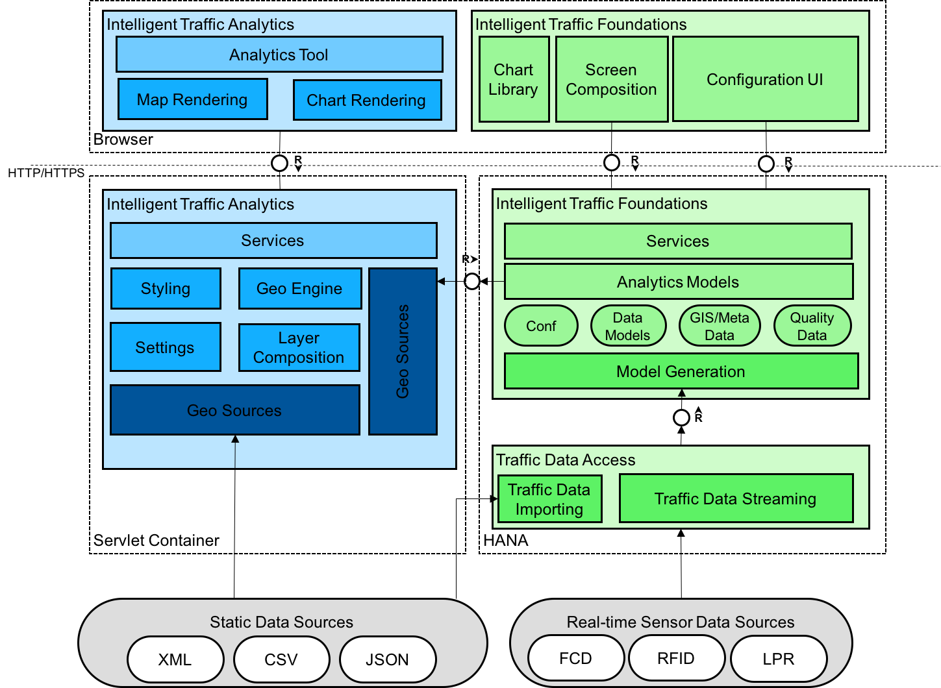
SAP HANA 空间处理技术架构
As foundation the intelligent traffic management consists of three major parts:
Traffic Data Access
Intelligent Traffic Foundations
Intelligent Traffic Analytics
They provide the basic functionalities for the on-top applications. In addition it also provides an analytics tool for users to explore the data and model in the intelligent traffic management.

Slide 81
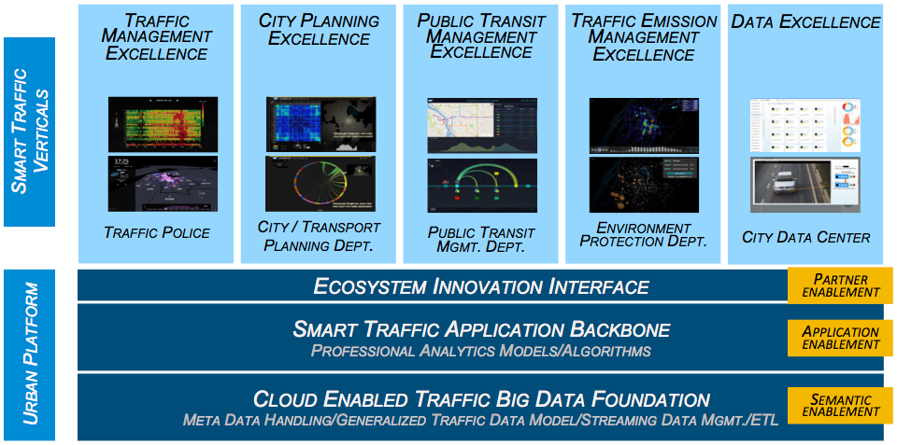
智慧交通解决方案蓝图
城市信息中心做基础，垂直应用为各交通业务相关部门提供信息服务
合作伙伴应用创新接口
Intelligent Traffic Management System - a foundation of smart traffic innovations
Traffic congestion management supports decision making to mitigate traffic jam smartly by leveraging value of big data.
City planning excellence supports city government on city level traffic policy making(issue of new vehicle license plate, vehicle restriction in peak hour) and infrastructure planning
Public Transit management excellence helps the government to improve the public transit operation efficiency and service level.
Traffic Emission Management Excellence aims to promote a more green and efficient traffic model in the city.
Data Excellence ensures the traffic data quality and reduces the cost of hardware maintenance.
Traffic Congestion management
智慧交通管理平台
第三方交通数据源

Slide 82
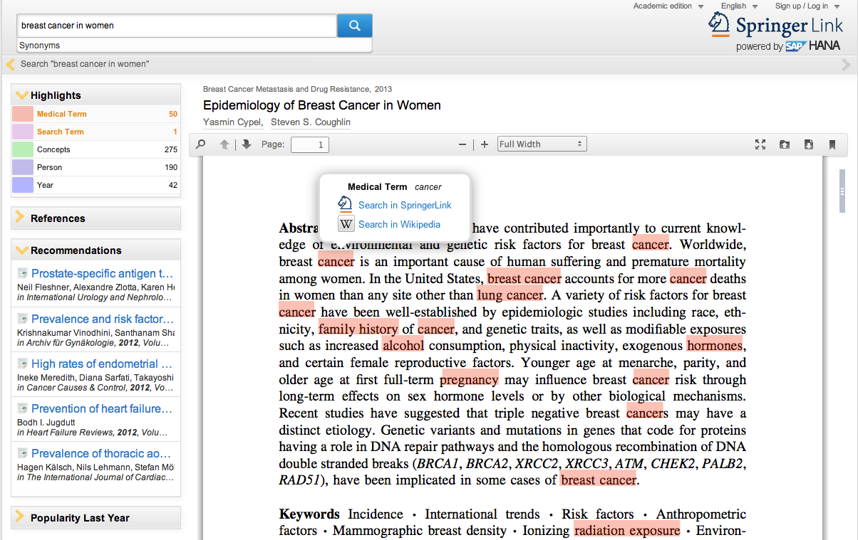






SAP HANA 文本分析 从文档里面提取信息. 在非结构化数据上进行文本分析
文本过滤
从2进制文档里面解锁文本。
能够从多种文件格式中抽取和处理非结构化数据 (txt, html, xml, pdf, doc, ppt, xls, rtf, msg)
Load binary, flat, and other documents directly into直接导入2进制的、平的和其他文档到HANA来进行本地的文本搜索和分析。
本地文本分析
给非结构化文本内容赋予结构
为文本挖掘暴露语义标记
划分实体 (人, 公司, 物, etc.)
识别领域事实 (情感, 话题, 请求, 等等)
对语义标记和抽取字典支持31种语言 和 对预定义的核心抽取支持11种语言。
SAP HANA Text Analysis
Notes:
File Filtering
Unlock text from binary documents
Ability to extract and process unstructured text data from various file formats (txt, html, xml, pdf, doc, ppt, xls, rtf, msg)
Load binary, flat, and other documents directly into HANA for native text search and analysis
Native Text Analysis
Give structure to unstructured textual content
Expose linguistic markup for text mining uses
Classify entities (people, companies, things, etc.)
Identify domain facts (sentiments, topics, requests, etc.)
Supports up to 31 languages for linguistic mark-up and extraction dictionary and 11 languages for predefined core extractions

Slide 83








基于SAP HANA的文本分析技术架构
基于HANA的文本分析平台
内外部数据
语义网引擎
Notes:
语义网引擎
简单地说，语义网是一种智能网络，它不但能够理解词语和概念，而且还能够理解它们之间的逻辑关系
在浏览新闻时，语义网将给每一篇新闻报道贴上标签，分门别类的详细描述哪句是作者、哪句是导语、哪句是标题。这样，如果你在搜索引擎里输入“老舍的作品”，你就可以轻松找到老舍的作品，而不是关于他的文章。
自描述的网络可寻址资源, self-describing dereferenceable URI，这个是我理解的语义网的技术核心。说白了，就是要给东西起名字，然后再解释这些名字是什么。这个解释就是所谓的元数据。最重要的元数据是名字之间的关系，这就构成了一张图。在这上面可以有很多更上层的操作，如查询，如推理。
现在的WWW是以document为组织方式的,一个page一个page,使得更小的数据(DATA)碎片化了. 如果我们将信息降解到一个个data,那么我们就可以进行数据库的操作,比如设想两个网站,"当当"和"亚马逊", 大家都售卖 "新华字典", 本来 的信息组织方式是以页为基础的,那么当我们想要比较两个信息源内容的时候就需要人工或自动的挖掘data. 而如果是语义网基础下,因为data是构建WWW的基本元素,我们可以很容易的join这两个"数据库" 来得到 "新华字典" 这个 thing 的所有相关数据. 那么如何来标示 来源呢, 就如数据库有数据库名表名一样,我们可以给每个data 起个 URI 来标示, 同时建立一个ontology来表征数据库结构. 给每个网络资源一个网址URIontology本体

Slide 84
基于SAP HANA构建文本分析应用方法
获取数据
清洗入库
创建全文索引
创建用于全文检索的索引
文本分析
提取特征及语义分析
定义应用的UI和DATA
建模
创建分析搜索模型以及搜索行为
配置应用

Slide 85
文本分析都有哪些能力？
搜索
HANA的全文搜索特性将文本内容存储在表中或视图中。就像在互联网上搜索，全文搜索查找关键词不考虑字、词的顺序。
文本分析
能够从基本的符号、词根以及更复杂的语义分析中提取实体和事实。文本分析适用于单个文档，是全文搜索和文本挖掘的基础。
文本挖掘
文本挖掘是对文档的整体内容相对于其他文档进行语义的理解，包括关键术语识别和文档分类。文本挖掘是文本分析的补充。

Slide 86

文本分析都有哪些能力？
搜索
HANA的全文搜索特性将文本内容存储在表中或视图中。就像在互联网上搜索，全文搜索查找关键词不考虑字、词的顺序。
文本分析
能够从基本的符号、词根以及更复杂的语义分析中提取实体和事实。文本分析适用于单个文档，是全文搜索和文本挖掘的基础。
文本挖掘
文本挖掘是对文档的整体内容相对于其他文档进行语义的理解，包括关键术语识别和文档分类。文本挖掘是文本分析的补充。

Slide 87
文本分析都有哪些能力？
Nicole Kidman, Aaron Eckhart and ‘Rabbit Hole’
By MEKADO MURPHY
Dan Steinberg/ Associated Press
Aaron Eckhart and Nicole Kidman at the Toronto International Film Festival
TORONTO — Nicole Kidman returns to Toronto, this time in the role of both actor and producer for her latest project, “Rabbit Hole.” The film, in which she co-stars with Aaron Eckhart, looks at a suburban married couple who experience a tremendous loss.
“Rabbit Hole” is based on the play by David Lindsay-Abaire, who also adapted it for the screen. The play received a positive review when it premiered at Manhattan Theater Club in 2006 and caught the attention of Ms. Kidman and her producing partner, Per Saari, who decided to option it.
Ms. Kidman and Mr. Eckhart shared some thoughts about the new film and the process of working with their director, John Cameron Mitchell.
搜索
HANA的全文搜索特性将文本内容存储在表中或视图中。就像在互联网上搜索，全文搜索查找关键词不考虑字、词的顺序。
文本分析
能够从基本的符号、词根以及更复杂的语义分析中提取实体和事实。文本分析适用于单个文档，是全文搜索和文本挖掘的基础。
文本挖掘
文本挖掘是对文档的整体内容相对于其他文档进行语义的理解，包括关键术语识别和文档分类。文本挖掘是文本分析的补充。
Nicole Kidman PERSON
Aaron Eckhart PERSON
MEKADO MURPHY PERSON
Dan Steinberg PERSON
Associated Press ORGANIZATION
TORONTO CITY
Nicole Kidman PERSON
Toronto CITY
David Lindsay-Abaire PERSON
Manhattan Theater Club PLACE
2006 YEAR
Ms. Kidman PERSON
Per Saari PERSON
Ms. Kidman PERSON
Mr. Eckhart PERSON
John Cameron Mitchell PERSON
… …

Slide 88
文本分析都有哪些能力？
At Dresden Semperoper, a New Take on ‘Tristan and Isolde’
By ROSLYN SULCAS February 17, 2015
DRESDEN, Germany — David Dawson’s new “Tristan and Isolde” for the Dresden Semperoper Ballett raises interesting questions about the full-length story ballet, a genre much-loved by audiences and seldom tackled by choreographers today.
It’s surprising that the Tristan and Isolde story, a medieval Celtic tale that has long figured in literature, film and in Wagner’s opera of the same name, has been so infrequently used by ballet. Like “Romeo and Juliet,” it has instant attraction and union between lovers from opposing camps, with society and history against them, and tragic death at its end. You can imagine what John Cranko or Kenneth MacMillan, who brought the big, all-guns-blazing story ballets like “Manon” and “Eugene Onegin” to the world in the 1960s and 1970s (ballet box offices are still thanking them), might have done with it.
搜索
HANA的全文搜索特性将文本内容存储在表中或视图中。就像在互联网上搜索，全文搜索查找关键词不考虑字、词的顺序。
文本分析
能够从基本的符号、词根以及更复杂的语义分析中提取实体和事实。文本分析适用于单个文档，是全文搜索和文本挖掘的基础。
文本挖掘
文本挖掘是对文档的整体内容相对于其他文档进行语义的理解，包括关键术语识别和文档分类。文本挖掘是文本分析的补充。
Vodafone Turns Focus to Broadband, Seeking to Catch Up to Rivals
By MARK SCOTT February 16, 2015
As consumers change the way they use their smartphones, surf the web and watch television, Vodafone is finding itself in need of a face-lift. After years of focusing heavily on its cellphone business, Vodafone, based in Britain and the world’s second-largest mobile operator behind China Mobile based on subscribers, is concentrating on high-speed broadband.
Once, Europeans were happy to pay for separate cellphone, cable and pay-TV services. Now, they prefer them bundled into a single package that streams content to any device — a smartphone, tablet or Internet-connected television.
Regional rivals like Orange of France and Deutsche Telekom of Germany have moved quickly to offer …
Category Classical_Music
Key terms Semperoper, Wagner, ballet,
John Cranko, Royal Ballet School …
Category Telecommunications
Key terms Vodafone, broadband, cellphone business,
Orange, Deutsche Telekom, …

Slide 89

基于全文索引的搜索
文结构化数据按照如下步骤处理：
转换文件格式 ⬇ | ➔ | 将二进制文件转换成文本
语种的检测 ⬇ | ➔ | 根据语种的不同应用不同的词根和分隔符策略
去除分隔符 ⬇ | ➔ | 获取原始单词、词组 E.g. “card-based payment systems” ➔ “card” “based” “payment” “systems”
获取词根Stemming | ➔ | 还原成基本的单词形态 E.g. houses ➔ house; ran ➔ run
⬇
全文索引 | ➔ | 向原始表添加索引

Slide 90

模糊搜索
Topic 2 of 11 | Overview: Unstructured textual data in SAP HANA
使用类似的词组或有拼写错误的词语查找内容
用不完整的内容进行搜索
用同义词替换（术语映射）
防止重复
SQL features | Fuzzy search index for VARCHAR columns and TEXT columns
Search rules | Rule sets: Multiple SELECTs in one call Graphical editor Repository objects Easy to use: Built-in function
Content-specific search | Postcode House number
Notes:
找到数据库内容类似的搜索词或拼写错误的内容
部分输入内容
用同义词替换（术语映射）
防止重复

Slide 91
文本分析
用于在HANA的列表上
将一个文本列绑定到全文索引
结果被存储在一个表中
词性 ⬇ | ➔ | 标签的词的类别 Examples: quick: Adj; houses: Nn
名词词组 ⬇ | ➔ | 识别内容 Examples: text data; global piracy
实体提取 ⬇ | ➔ | 预定义实体分类 Examples: Winston Churchill: PERSON; U.K.: COUNTRY;
事实提取 | ➔ | 相关实体 – 例如：根据情感对主题进行分类 Example: I love SAP HANA: [Sentiment] I [StrongPositiveSentiment] love [/StrongPositiveSentiment] [Topic] SAP HANA [/Topic].[/Sentiment]

Slide 92


文本分析 实体提取是如何工作
内建的实体提取不是关键字搜索。文本分析采用语言分析和统计技术（即自然语言处理），以确保返回的实体是正确的。
语法解析：
Can we bill you?
Bill Smith was the president.
Semantic Disambiguation:
I talked to Bill yesterday.
The bill was signed into law
Notes:
The first swipe by text analysis is grammatical to figure out if it is a verb or a noun:
The first bill is a verb and is not a person
The second bill is a proper noun.
By using semantic disambiguation text analysis figures out which one is a person and pre-defined entity:
Bill is a proper noun
Common noun with one meaning
Common noun with completely different meaning

Slide 93

文本分析 支持的实体种类
Who： 人，职称，和份证号码
What： 公司、组织、财务指标、产品
When： 日期，天，假期，月，年，时间，和时间段
Where: 城市，国家，国家，设施，互联网地址，电话号码
How much: 货币和计量单位
Generic concepts: 文本数据，全球盗版等
支持的语言:
Arabic, English, Dutch, Farsi, French, German, Italian, Japanese, Korean, Portuguese, Russian, Simplified Chinese, Spanish, Traditional Chinese
Notes:
* HANA SPS09

Slide 94

文本分析 事实的提取
事实的提取是建立在实体提取之上，并通过规则来实现的，它是一种实体与实体见的关系或涉及国家的实体。
关系:
Greek officials are planning to submit a proposal to eurozone finance ministers.
国家:
The World Trade Center station is a transportation station in Boston, Massachusetts, on the MBTA’s bus rapid transit Silver Line.

Slide 95
文本分析 支持的事实提取 (1/2)
情感分析
Sentiments: strong positive, weak positive, neutral, weak negative, strong negative, and problems
Emoticons: strong positive, weak positive, weak negative, strong negative
Profanity: ambiguous and unambiguous
Requests: general and contact info
Languages:
English, Dutch*, French, German, Italian, Portuguese, Russian, Simplified Chinese, Spanish, Traditional Chinese
Notes:
客户的声音情绪：强阳性、弱阳性、中性、弱阴性、强阴性、问题
请求：一般及联系方式
表情：强阳性、弱阳性、弱负，强烈的负
脏话：含糊与非含糊

Slide 96
文本分析 支持的事实提取 (2/2)
Enterprise
Membership information
Management changes
Product releases
Mergers & acquisitions
Organizational information
Public Sector
Action & travel events
Military units
Person-alias, -appearance, -attributes, -relationships
Spatial references
Domain-specific entities
Notes:
企业会员信息管理的变化产品发布并购组织信息

Slide 97
什么是文本挖掘？
Topic 9 of 11 | Text mining: Post-processing with text mining algorithms
文本挖掘用于文档级别的信息处理——对文档的整体内容及相关的文档进行语义分析。而文本分析法做语言分析，并提取嵌入在每个文档中的信息。
功能
识别相似的文档
确定文件的关键条款
确定相关的术语
基于训练语料库的新文档分类
应用场景
在查看专利文件时突出显示关键条款
识别类似事件以更快的解决问题
将新的科学论文分为按照主题分类
t_{n}
d₂
d₁
t₁

Slide 98

文本挖掘的算法
将一个文档集合作为一个巨大的“术语文档矩阵”
术语是在文档中的相关单词，短语和实体
忽略语法（词袋模型）
衡量每一个元素在特定术语、特定文档中的权重
允许每个文档（或术语）被视为一个列表（向量）中的数字
利用数学，统计和数据挖掘过程

Slide 99
向量空间余弦相似度(Cosine Similarity)
A句：这个iphone贴膜大了，那个贴膜合适。
B句：这个iphone贴膜不小，那个更合适。
分词
A句：这个/iphone/贴膜/大了，那个/贴膜/合适。
B句：这个/iphone/贴膜/不/小，那个/更/合适。
列出所有词组（词袋）
这个，iphone，贴膜，大了，那个，合适，不，小，更
计算词频
A句：这个1，iphone1，贴膜2，大了1，那个1，合适1，不0，小0，更0
B句：这个1，iphone1，贴膜1，大了0，那个1，合适1，不1，小1，更1
写出词频向量
句子A：(1，1，2，1，1，1，0，0，0)
句子B：(1，1，1，0，1，1，1，1，1)

Slide 100
向量空间余弦相似度(Cosine Similarity)
计算两个向量相似度

Slide 101
计算文档的相似性
 | Doc1 | Doc2 | Doc3 | Doc4 | …
database | 0 | 3.8 | 3.7 | 3.4 | …
hana | 2.7 | 4.9 | 0 | 1.2 | …
oracle | 0 | 0 | 4.6 | 4.9 | …
sap | 3.8 | 1.2 | 0 | 1.1 | …
: | : | : | : | : | …
“Vector space model”
similarity function
“Cosine similarity”
0.6

Slide 102
计算主题的相似性
 | Doc1 | Doc2 | Doc3 | Doc4 | …
database | 0 | 4 | 4 | 3 | …
hana | 3 | 5 | 0 | 1 | …
oracle | 0 | 0 | 5 | 5 | …
sap | 4 | 1 | 0 | 1 | …
: | : | : | : | : | …
similarity function
0.63

Slide 103
文本挖掘功能
输入\输出 | 词组 | 文档
词组 | 相关词组, 建议词组 | 相关文档
文档 | 相关词组 | 相关文档
文档分类

Slide 104
文档分类
需要一个已经分好类的文件用于“参考”（训练）
选择一个待分类文件，并将其与参考组中的文档进行比较，返回最有可能的类别
基于k-Nearest Neighbor算法
k是你指定的参数
维护一个大小为k的的按距离由大到小的优先级队列，用于存储最近邻训练元组。随机从训练元组中选取k个元组作为初始的最近邻元组，分别计算测试元组到这k个元组的距离，将训练元组标号和距离存入优先级队列
遍历训练元组集，计算当前训练元组与测试元组的距离，将所得距离L与优先级队列中的最大距离Lmax进行比较。若L>=Lmax，则舍弃该元组，遍历下一个元组。若L < Lmax，删除优先级队列中最大距离的元组，将当前训练元组存入优先级队列。
遍历完毕，计算优先级队列中k 个元组的多数类，并将其作为测试元组的类别。
测试元组集测试完毕后计算误差率，继续设定不同的k值重新进行训练，最后取误差率最小的k值。

Slide 105
计算词语的权重
词频 (TF_{t,d}) | 文档d中术语t的出现次数
文档频率(DF_{t}) | 文档中出现术语t的文档数量
文档频率倒数(IDF_{t}) | 文档频率倒数除以总文档数，更准确地说： log( (N+1) / DF_{t} )
默认权重(“TF-IDF”) | 词频*文档频率倒数：TF_{t,d} * IDF_{t}
TF-IDF补偿所有文件中的“噪音”
可以配置其他“TF-IDF”的影响
Notes:
词频Term frequency
文档频率Document frequency
文档频率倒数Inverse document frequency
默认权重Default term weight

Slide 106
数据整合下的客户全景画像与精准营销应用场景
微信
选择产品的渠道
偏好产品的类型
产品使用周期
购买产品的目的
消费者家庭背景
工作和生活环境
个人消费观和价值观
产品策略
产品设计
产品定位
微博
分词
关联
聚类
预测
情感
全文检索
投放策略
区域选择
价格参考
特征信息提取
论坛
智能
采集
语义/情感分析
营销策略
广告投放
目标群体
活动策划
联合分析
会员
服务策略
服务方式
质量改进
SAP HANA 平台
客服
风控策略
事件监控
风险评级
实时响应
…
社交媒体侦听
与CRM集成
对客户的洞察及协同

Slide 107


SAP HANA 图数据处理 通过连接数据发现连接关系
SAP HANA 图数据
图形数据处理能力，允许企业在网络中映射实体之间的连接，并发现动态关系。
图形引擎执行高性能查询.
内置图形算法(邻域搜索，最短路径，强连接组件，模式匹配)，无需手动创建复杂的连接语句就能找到连接.
属性图模型，能够在不需要预定义模型的情况下遍历关系.
图浏览工具 –实现快速可视化和动态交互 (例如修改图参数) ；
图建模工具– 用可视化的方式创建和保存图形，而不是通过SQL或SQLScript
Notes:
(i.e. enter parameters (i.e. relationship) to return results. For example find all individuals that attended my alma mater and work at my company.
We have four HANA graph algorithms:
1. Neighborhood Search, which is actually graph traversing. We just need to specify the start vertex, all parameters are optional; but we can also filter it on vertex attributes, on edge attributes, and end level in the search direction.
2. Shortest Path, this algorithm starts at one single source, and from this single source, we are calculating the shortest path to all other nodes in the graph. And we get back for every vertex, the costs to reach this vertex, and then get the path back.
3. Strongly Connected Components, which is one very useful algorithm in social media use case. There is no need to specify anything, just go through the whole graph with a filter condition to get a sub-result back. Then we get for every vertex in this sub-result graph component id, which are all related to other component means that they are strongly connected to each other.
4. Pattern Matching, which is most important to have flexible way to search for all different kind of pattern or sub-graph. In SPS12 release, we will just return true or false, means if we found the pattern or not. In the future we will also return the pattern.
New GraphViewer for visualization and pattern matching GraphViewer is a Web application that using SAP UI5. This is as same functionality as Modeler, but Modeler is a little more static which stores all scenarios in the database; but with GraphViewer you can dynamically interact with Graph, to directly execute graph algorithms such as pattern matching, and change parameters. The focus is really on the interaction and visualization. Property Graph Model with flexible schema (i.e. 2 team databases merged together and we don’t know which one we want to use yet. But we want it under the table. Do not need to define table. This app has one node and these are the properties and they have relationship to other teams. Later find we need to add another group, or reorg, we can delete or add on the fly. In relational you have to define and start all over the app. to traverse relationships. i.e. I want to find everyone that works at SAP that also went to my alma mater. In relational world, I have to join different data sets and then find them. With graph I can say ‘find these properties Parameters = SAP and Alma Mater (i.e. graduated from this school in this year and sap since when, manager’s name, etc.). Travel from node to node looking for the property. Thus no need to do joins
Graph Tools -Graphviewer allows for quick visualization and dynamic interaction with graph data. Graph Explorer clarify from May the differences here

Slide 108

SAP HANA 图数据处理架构
Transparent combination of graph processing with all HANA engines on business, unstructured and spatial data
Property graph model embedded in relational world (easy consumable with SQL)
Flexible graph workspace concept with metadata
Graph import / export support
Graphical analysis, visualization and interaction

Slide 109
开源融合平台

Slide 110


商用与开源软件的融合架构
开源的技术发展快，技术透明，成本低； 但同时存在不稳定、发展路线不明确、向上兼容性较差的问题
商用软件与开源软件不冲突，互相融合，相互促进，相互借鉴，相互转化
对作为传统企业的来说，评估技术投资和技术路线变化带来的风险，商用+开源的融合方案是首选
2016年大数据图谱
SAP 扩展和应用Lambda架构
Speed Layer
内存实时层
SAP HANA
分析 | 建模 | 预测
Real-time View
Real-time View
Query
分析层
SAP VORA
New Data
Batch Layer
Serving Layer
Query
Master Dataset
Batch View
批处理层
(不可变数据 - Hadoop)
批处理层
Batch Layer
Batch View
(不可变数据)

Slide 111
大数据平台扩展 内存计算与开源
应用系统
R
SAP HANA系统
数据生命周期管理
DLM标准/规则
内存表存储
扩展表存储(动态分层)
R
Hadoop系统
Spark/SAP Vora
HDFS
数据源
Notes:
Data Lifecycle Directions
Data Aging
High-value → low(er) value
Application data created InMemory
Moved to other stores when data is getting (c)older
Data refinement
Raw data → High(er) value
Raw data created e.g. sensors
Primary: Storage cluster
Preprocess data: pre-aggreagation and enrichment
Move to HANA for application access

Slide 112





SAP HANA Vora 利用业务数据和大数据，实现业务一致性
SAP HANA Vora 内置于 Apache Spark 执行架构之中，是一款内存计算查询引擎，能够基于 Hadoop 提供丰富的交互式分析体验。
编译查询
层级
多维分析函数
其他应用
SAP HANA Vora
SAP HANA Vora
SAP HANA Vora
应用服务
SAP HANA-ApacheSpark Adapter
Apache Spark
Apache Spark
Apache Spark
SAP HANA 内存平台
内存存储
数据库服务
YARN
集成服务
处理服务
HDFS
SAP HANA 平台
文件
文件
文件
SAP HANA - Apache Spark之间并行访问提升分布式系统连接的性能
编译查询可以提高应用和数据分析 在各节点的运行效率
基于 Hadoop 的 OLAP 可用于从大数据中挖掘业务洞察，通过Spark SQL派生层级。
Notes:
Precision decision making means having both the core data for the decision as well as contextual data available. In this deployment, SAP HANA Vora makes this easier by giving business coherence between business application (often stored in HANA) with contextual data (often gathered into Hadoop.)
Distributed big data often contains business context—the problem is often how to find business coherence between business and big data.
HANA-Spark Adapter between HANA and Spark for improved performance between distributed systems
Compiled queries enable applications & data analysis to work more efficiently across nodes
Extend familiar OLAP experience on Hadoop to derive business coherent insights from big data with additions such as data hierarchies in SparkSQL

Slide 113









实时大数据技术架构图示例 SAP HANA平台与开源大数据平台内存计算技术融合
自动常规报告
SAP HANA 流数据处理
Hadoop/Spark Platform
交互式分析
预测分析库
实时内存 计算
文本/地理信息分析
HANA-Spark 适配器
动态分层
R语言脚本
Structured Storage
根源追溯
R
SAP HANA Platform
热数据
温数据
冷/裸数据
预测分析
Notes:
Data Lifecycle Directions
Data Aging
High-value → low(er) value
Application data created InMemory
Moved to other stores when data is getting (c)older
Data refinement
Raw data → High(er) value
Raw data created e.g. sensors
Primary: Storage cluster
Preprocess data: pre-aggreagation and enrichment
Move to HANA for application access

Slide 114
SAP HANA+Hadoop 实现无限存储实时业务洞察力
分析 与 应用
促使可执行的洞察力转换为目标应用
SAP 企业级数据
实时商业信息
仪表盘 / 实时报表
预测分析
HANA In Memory
每月TB级数据量
移动数据
R实时复制
Transactional
Planning & Simulation
流处理
Analytical
Graph
每天有上百万事件可与企业数据一一对应
点击流数据
Tiered Storage (Hot-warm-cold)
Extended Storage (IQ)
Spatial
数据迁移
Smart Data Access
社交数据
用例
客户行为
客户区分
客户忠诚度
客户流失
网上消费习惯
市场竞争表现
预测维护
历史数据
大量低成本数据平台 (Hadoop / IQ)
历史数据, 批处理,
模型训练等
数据源
SAP HANA 数据平台

Slide 115
SAP HANA 动态数据层（Dynamic Tiering）
HANA Clients
(HANA Studio, ...)
HANA Clients
(HANA Studio, ...)
HANA Clients
(DB clients, Studio, ...)
1
HANA System (One SID)
Certd. HW Box
Certd. HW Box
Certd. HW Box
Certd. HW Box
HANA Scale-Out
DT DB
2
Node 1
Node 2
Standby Node
DT DB Node
SAP HANA
SAP HANA
SAP HANA
3
DT may be added to certd. HANA storage, or may be using individual storage
Non-certd. Storage for /hana/shared/
redo logs
redo logs
binaries, traces, core dumps
hot data
hot data
warm data
logs
1
Client Network
2
Intra-node Network
3
Storage Network for HANA and DT

Slide 116
SAP HANA multistore tables Data partitioned between HANA memory and warm store
Multistore partitioned column table:
Single HANA column partitioned table with some partitions in memory and some partitions in DT
Range, hash-range, and range-range, and time selection partitioning options
Runtime partition pruning (access to only hot data will not touch dynamic tiering store)
Benefits:
Simplified data modeling compared to extended tables
Built-in runtime partition pruning for query optimization
Easily move partitions of data between HANA memory and dynamic tiering
SAP HANA Database
In-memory-store
Extended store
Column table T_C
Multistore table T_M
Extended table T_E
Partition 1
Partition 2
Partition 3
CREATE COLUMN TABLE t1 (a INT, b INT) PARTITION BY RANGE(b)
(USING DEFAULT STORAGE (PARTITION 10 <= VALUES < 20, PARTITION VALUE = 25, PARTITION OTHERS)
USING EXTENDED STORAGE (PARTITION 30 <= VALUES < 40, PARTITION 40 <= VALUES < 50));

Slide 117
SAP HANA extended tables Data resides completely in warm store
HANA extended table schema is part of HANA database catalog
HANA extended table data resides in warm store
HANA extended table is a first class database object with full ACID compliance
Database Catalog
Table Definition
Hot Store (memory)
Classical HANA column/row table
Data
Table Definition
Data
Warm Store (disk)
Extended table (warm table)
HANA Database
IN-MEMORY TABLE
CREATE COLUMN TABLE t1 (a INT, b INT);
EXTENDED STORAGE TABLE
CREATE COLUMN TABLE t1_ext (a INT, b INT)
USING EXTENDED STORAGE;
Notes:
This slide shows that extended tables are conceptually not different from classical HANA tables: their definition is maintained in SAP HANA’s catalog. And the data resides in the corresponding store.

Slide 118
SQL commands for loading and moving data
LOADING data into extended or multistore tables from external sources
Import from CSV files
IMPORT FROM CSV FILE ‘bigfile.csv’ INTO t1
Row insert:
INSERT INTO t1 (col1, col2...) VALUES (val1, val2...)
Concurrent inserts from multiple connections:
A HANA extended table or disk partitions of a multistore table may be a DELTA enabled table, which allows multiple concurrent writes
For multistore tables, it is recommended to perform concurrent inserts into memory partitions, then move an entire memory partition to extended storage
Moving data between memory and disk tiers
Multistore tables:
ALTER TABLE t_multistore ALTER PARTITION … NOT/USING EXTENDED STORAGE
ALTER TABLE t_multistore ALTER PARTITION … NOT USING EXTENDED STORAGE
Extended tables:
ALTER TABLE t_hana USING EXTENDED STORAGE
ALTER TABLE t_extended NOT USING EXTENDED STORAGE
INSERT INTO t_extended SELECT c1 FROM t_hana
HANA extended table
HANA Multistore table
Hot_P1
Hot_P2
Warm_P3
Warm_P4
HotWarm_P2
IMPORT
INSERT
CSV
DATA
Replication (SLT/SRS), SDS, and ETL tools (SAP Data Services and third party tools)
ALTER TABLE…ALTER PARTITION…USING EXTENDED STORAGE

Slide 119



数据的全生命周期管理(DLM)
使用DLM定义的数据的生命周期
Hadoop和SAP IQ是SAP HANA动态分层的扩展原生扩展，通过工具的定义可以制定数据表的年龄规则，将数据自动移致HANA的扩展表中。
SAP HANA
热数据存储 (Column Table)
温数据存储 (Extended Table)
数据移动
*
数据全生命周期管理

Slide 120

数据的全生命周期管理(DLM) 内部架构

Slide 121
数据温度 实现完整的数据生命周期，体现20:80原则
SAP HANA
内存数据处理提供实时数据结果
联合结构化和非结构化数据
新的行业解决方案和业务应用
基于预测、文本、空间计算的分析方法
SAP HANA Dynamic Tiering
准实时处理和分析功能
高性能企业数据仓库的辅助
Dynamic near line storage动态的近线存储
Hadoop
低成本的数据探索在廉价的硬件之上
从大量的非结构化数据中获取数据（支持MapReduce程序的数据同步）
Hadoop分布式文件系统（HDFS）提供无限数据存储
SAP HANA
热数据
实时结果
Dynamic Tiering
温数据
近线存储
HADOOP
冷数据
归档数据或非结构化数据
Notes:
SAP HANA is the In-memory platform structured by Services: Synchronization (replication, ETL, Connectors), Database (OLTP, OLAP, text search, virtual data models with HANA Live), Application (Rules, Business Function Libraries, Planning and Calculation) incl. built-in predictive, text, and spatial algorithms, and real-time analytics.
SAP IQ is a high performance analytics engine that can execute fast queries against large volumes of near real-time data.
HADOOP is distributed disk platform as non-relational data store to store infinite amounts of unstructured data. It offers a solution for scalable, fault-tolerant data storage and a low-level distributed data processing platform on top of commodity hardware.
While Hadoop is challenged by compatibility and integration of legacy systems, SAP also provides customers with an alternative option for developing, managing and invoking Hadoop functionality through the familiar interface of SAP HANA Smart Data Access (SDA), and new Hadoop integration features.
更好的业务一致性
HANA存储企业运营实时数据, HD存储外部数据, 二者协同工作
更合理的数据分布架构
冷,热,温分层
更低的运维成本,
Hadoop需要专业的团队来运维,一般企业不具备这样的能力
更高的效率
HANA采用存内存技术, 效率明显优于Spark和HD

Slide 122

以SAP HANA为中心的可扩展大数据平台 面向未来的大数据管理平台，支撑分析应用
满足标准的基于SQL及BW风格的数据仓库，实现…
满足未来需求
逻辑数据仓库，支持动态变化的系统布局
支持云部署与混合部署
集成 所有数据类型及大数据技术
横向扩展，支持海量数据及数据湖泊
超越其他数据仓库方案
最佳的与SAP解决方案开箱即用的集成–本地及云环境
HANA实时数据处理能力
通过 SAP HANA Vora 集成Hadoop
基于HANA的分析业务服务
针对HANA优化的可重用的业务内容
分析工具
SAP HANA数据仓库平台
统一数据管理与处理
SAP HANA
Vora
建模与元数据
内存
动态分层
端到端操作
逻辑
数据仓库
业务
服务
HADOOP
统一数据访问服务
SAP商务套件
及其他ERP系统
其他数据仓库
SQL及非SQL数据库
云系统
物联网
社交媒体

Slide 123

SAP 大数据平台架构
实时内存计算平台
按数据温度存储
大量减少ERP数据足迹
延伸数据存储，包括Hadoop
开放式体系架构
便于开发人员使用
嵌入和直接调用商务分析模型
支持移动商务
安全，数据管控
云就绪，可架构在云端

Slide 124
SAP HANA 大数据中心具备的能力
SAP HANA
数据中心能力
备份和恢复
数据和日志备份
时间点恢复
第三方备份工具支持
Netbackup, Tivoli, Simpana, DataProtector, Networker, Sesam…
存储镜像
时间点恢复
高可用性
硬件故障或系统宕机时同数据中心的备份系统自动接管
接管类型：
存储接管
镜像数据库接管
内部或外部的集群管理
灾难恢复
接管到远程数据中心的HANA数据库
自动或手工处理接管过程
接管类型：
存储接管
镜像数据库接管
外部集群管理
设计和配置
多种部署选择
多租户数据库容器
一个HANA数据库上的多实例
生产系统的虚拟化部署
定制化的数据中心集成方案
动态分层存储
安全和审计
完整的安全框架
用户授权
数据传输加密
兼容安全协议 (SoD, audit logging, ...)
安全的硬件及软件设置
用户管理IDM及合规管理GRC集成
支持第三方安全软件标准接口
持续提升使系统更简化及更灵活

Slide 125
灵活部署架构

Slide 126


灵活部署方案 支持本地部署和云部署
SAP S/4HANA
SAP BW/4HANA
数据分层
现代用户体验
支持云
SAP HANA 平台
数据流分析
高级分析
智能数据集成
Amazon AWS
SAP HEC
Notes:
[PRODUCT MANAGEMENT]

Slide 127
SAPHANA 多租户 更加满足云端用户的需求
单库多模式 (MCOD)
单系统多模式/单系统多实例
(MCOS, Virtualization)
单一HANA实例多租户容器
(MDC)
App X
App Y
App X
App Y
App X
App Y
SAP HANA Instance
SAP HANA Instance
SAP HANA Instance
SAP HANA Instance
Database
Database
Database
Tenant DB
Tenant DB
Schema X
Schema Y
Schema X
Schema Y
Schema X
Schema Y
OS
OS
OS
Hypervisor (just for Virtualization)
OS
HW
HW
HW
See Notes 1661202 + 1826100
See SAP Note 1788665
See SAP Note 2096000
Notes:
No Hypervisor for MCOS. With an MCOS scenario the green box will vanish and there would only be one OS box!

Slide 128



基于多租户构架HANA私有云平台
部署建议
基于HANA MPP集群构建企业私有云
在一个实例上运行多个业务应用
根据业务负载选择部署节点
为何要使用多租户数据库
业务隔离
有效利用系统资源
计算资源管理
业务数据共享
效益
简化系统管理
灵活可扩展
构建集团内部私有云
提高硬件利用率，降低整体成本
业务系统
业务系统
平台系统
平台系统
大数据平台私有云（SAP HANA）
System DB
System DB (Standby)
System DB (Standby)
System DB (Standby)
租户库1
租户库2
租户库2
租户库2
租户库1
租户库1
租户库
租户库
备用节点
(主机 4)
主机 1
主机 2
主机 3
Notes:
One of the standby system databases jumps in immediately if the master system database fails. Databases can be distributed freely on the hosts. The picture contains also a standby host for ‚host autofailover‘ scenario.
In case of a failure of
Host 1: Host 4 will take over all database and the system database. Host 2 and Host 3 remain unchanged.
Host 2 or 3: Host 4 will take over all database and the system database (remaining standby)

Slide 129


SAP HANA性能特点
行/列混合存储
单一数据副本
无需数据汇总
运算时数据汇聚
无需构建索引
同时适用于OLTP/ OLAP（大量数据交换与分析查询）
无需多份数据副本（指标之间可通过模型迭代计算，但物理数据仅有一份）
采用内存计算、并行处理、列存储的技术可大幅提升分析查询性能，不再需要数据汇总
采用虚拟化建模，可根据主题建模
采用列式处理技术、简化数据管理
SAP HANA
数据集市
内存计算引擎
虚拟化模型VDM（HANA View)
数据挖掘
数据仓库
单一数据存储
ODS
ODS
数据交换（行存储/列存储）

Slide 130
SAP HANA 竞争比较
 | SAP (比较功能点) | Oracle | Microsoft | IBM | AWS
应用开发交付 灵活工具任何语言, 微服务架构 | 扩展应用服务器- BYO语言和运行时 文件处理 API Web IDE (图形化建模工具) MDX 云微服务 | 支持多种语言，包括脚本和服务器端编程 无可用的云微服务 | 支持多种语言，包括脚本和服务器端程序开发微服务支持ML /预测性分析;文本分析API | 支持多种语言 BlueMix支持创建微服务; 没有打包在产品里面 | AWS Aurora继承了mySQL的语言支持 AWS 平台支持microservices架构
高级分析处理 多种模式：预测，文本，空间，图数据，流数据 | 预测分析 流数据分析 文本数据处理 空间数据处理 图数据处理 | 数据库内R集成 支持空间、图、文本数据处理 | 嵌入式R用于预测和高级分析 支持流、空间数据 缺乏图数据处理 | 通过集成R、SPSS、SAS预测模型和分析函数支持数据库内分析 IBM Graph产品用于图数据处理 | 机器学习和预测分析服务 AWS DynamoDB 支持地理空间索引和图 AWS Kinesis用于流分析
数据管理和集成 访问任何数据，任何数据源，多种速度 | 架构设计师 集成数据集成、数据质量和数据联邦访问 分层存储 (动态分层) | 自动数据优化和动态分层热图 | 手动分层存储; 支持跨云和本地的stretch 表 缺乏数据质量管理 | 数据集成和数据质量的可选产品 支持多温度数据管理 | 缺乏数据集成和数据质量 存储自动伸缩功能
内存数据库 混合负载, 高可用， 安全，可扩展 | 双活可查询 自动协调HA/DR处理 备份恢复 数据加密 用户角色管理 负载抓取和重演 工作负载管理 | 内存中的列存储仅用于分析工作负载 支持高可用性，零数据丢失、安全性和可伸缩性 | 支持HTAP 高可用性和广域复制用于灾难恢复 | 内存中的列存储仅用于分析工作负载; 下一个版本支持 HTAP 配置可以扩展到1,000个服务器 HA/DR潜入在IBM DB2 pureScale | 没有内存支持，独立的OLTP和分析数据库 容错, 自我修复存储, 存储自动缩放、自动备份和时间点恢复
 | 强 |  | 良 |  | 初级 |  | 无解决方案
Source: CMI opinion – Nov 2016; Forrester - The Forrester Wave- In-Memory Database Platforms, Q3 2015 - Aug 2015; Gartner - Critical Capabilities for Operational Database Management Systems - Oct 2016; Gartner - Critical Capabilities for Data Warehouse and Data Management Solutions for Analytics - Jul 2016; Oracle – Public Web Site (link) – Nov 2016; Microsoft – Public Web Site (link) – Nov 2016; IBM – Public Web Site (link) – Nov 2016; AWS – Public Web Site (link) – Nov 2016;

Slide 131
今日话题
核心技术
SAP HANA 内存数据库核心技术介绍
内存计算技术
体系架构
SAP HANA 一体化数据应用平台
应用开发服务
应用场景
SAP HANA 应用场景及案例
SAP HANA 典型应用场景
列式与数据压缩
并行查询与数据分布
数据处理服务
纵向和水平架构扩展
SAP大数据分析体系总结
高可用性及容灾备份
集成质量服务
开源融合平台
灵活部署架构
SAP HANA 典型应用案例

Slide 132
SAP HANA 应用场景 一套平台所有应用
HANA platform (datamart)
HANA apps for Suite
(incl. reporting & analytics)
HANA accelerators
Cloud on HANA
SAP BW on HANA
Business One on HANA
Business Suite on HANA
HANA new apps
SAP BOBJ BI, VI
Client
Client
SAP Business Suite
Apps
SAP Business Suite
& any app
SAP Business One
BW
Datamart
Apps
Apps
Architectural illustrations
SAP Business Suite
SAP Business Suite
ERP
CRM
SCM
SRM
PLM
OD/SF solutions
SAP Business Suite
BW
VDL
HANA DB
HANA DB
HANA DB
HANA DB
HANA DB
HANA DB
HANA DB
HANA DB
Any DB
Any DB
Any DB
Any DB
Any DB
MS SQL
Side-by-side scenarios
( )
Integrated scenarios
New frontiers
SAP HANA database and application development services
Custom datamart
Platform for any application
BI / Analytics
SAP Lumira XS app
Predictive, text, spatial, graph
Sales analysis for retail
Liquidity risk management
ERP operational reporting
Social sentiment intelligence
Sales pipeline analysis
CRM customer segmentation
COPA
Finance & controlling
Business Intelligence on demand
Sales & operations planning
Supplier InfoNet
Developer Access via Amazon Web Services (AWS)
SAP BW powered by SAP HANA
Business planning & consolidation on HANA
Business One on HANA
SAP Business One Analytics on HANA
HANA new analytics
SAP Business Suite on HANA
SAP HANA Live
SAP Simple Finance
SAP Medical Insights
SAP Customer Engagement Intelligence
Custom and Partner Apps
HANA offerings
And much more from SAP, ISVs and start-ups

Slide 133
SAP HANA 典型应用场景

Slide 134

场景1： BI ON HANA HANA作为数据集市
选择BI ON HANA的理由
创新的In-Memory EDW概念，可以完全取消海量数据中心的处理性能问题。
一个数据库解决所有问题，HANA的扩展性、安全性、高可用性、灵活性等特性以及可以胜任大型企业数据中心的角色。
附带数据同步工具，可以快速方便的整合任何第三方数据源的数据。
虚拟数据建模可最大减小数据冗余，数据压缩功能很好的控制数据容量。
内存数据库+列存储技术是业内已经认可的最优组合解决大数据问题。

Slide 135
场景2：BW ON HANA HANA作为数据库
选择BW ON HANA的理由
在新版本的BW ON HANA中，整个数据仓库的设计思想为HANA而改变，之前在应用层处理的运算逻辑将推动到HANA层处理，大大提升数据处理效率。
BW ON HANA是SAP下一代数据仓库系统的主要平台，SAP对数据仓库的研发将围绕HANA开展，并且将逐渐淘汰基于传统数据库的BW部署方式。
BW上新型应用也将基于HANA研发，例如BPC,BW-IP,BW-SEM等功能都将基于BW ON HANA平台。
BW ON HANA的部署成本降低，同样的投资可获得更好的性能，以及更多的功能。

Slide 136
场景3：ERP ON HANA HANA作为ERP的高性能平台
选择ERP ON HANA的理由
基于内存计算的SAP ERP应用，整体性能高于普通磁盘数据库。
SAP ERP中25个业务场景为HANA特别优化。
加速效果上看，报表性能提升1000倍，MRP性能提升4倍，财务清帐速度提升70倍，主数据读取性能提升40倍，凭证读取性能提升50倍。
将来SAP商务套件将以HANA作为主推数据库，在HANA之上不断推出新的应用和更新。
使用HANA作为数据库服务器，在硬件投资上对于普通数据库的部署成本，将降低70%以上。
SAP HANA数据库运维简单，维护成本降低40%以上。
SAP对生产系统之外的系统不收费用，客户可任意部署多套应用。

Slide 137

场景4： SAP HANA 平台加速报表和分析
数据集市
SAP HANA Live – Side Car
企业级数据仓库
BI tools
SAP BW
BI tools
SAP Business Suite
BI tools
Data Fabric
SAP HANA Platform
SAP HANA Platform
SAP HANA Platform/Runtime
Smart Data Integration
Smart Data Integration
Data Integration
SDA
Any DB
SAP HANA Live
Federation
SAP Data
Non-SAP Data
Any DB
Data remains in place!
Enterprise Data Hub
SAP 应用
开放的数据平台
BW
BI Tools
EDW
ERP/S4
CRM
SRM
3Part Apps.
SFin.
Hybrids
ODBC、JDBC、OData…
Data Hub powered by SAP HANA
Enterprise Data Tier
SLogistic
SAP Application
Legacy system
SAP HANA Platform
Transform
Transaction Mgt.
Column Engine
HANA
RAW Data Tier
SAP HANA Runtime
Structure Data
Unstructured Data
Logic
Logic
Logic
Legacy system
SAP
Non- SAP
Predictive
Text engine
Data Mart
Information Silos
Spatial
Spatial Data

Slide 138

场景5： SAP HANA的预测分析 利用当今获得的洞察信息实现未来转型
超过 70 种预装的预测算法
支持联合、集群化、分类、回归和时间序列等
支持多种数据类型 - 结构化、空间、文本、数据流和序列数据
AFM 图形建模工具支持利用 PAL 和 R-Script 开发预测应用
SAP Predictive Analytics 可充分利用自动化预测库 (APL) 和 PAL 的优势
SAS 处理在 SAP HANA 上本机运行，可消除数据冗余
透明地利用 R 高级函数
跨多种数据类型进行预测分析
整合机器学习算法与SDS、空间及序列数据
SAP HANA Studio/Web IDE
SAP Predictive Analytics
第三方工具和应用
应用函数建模器 (AFM)
SAP HANA
智能流数据(SDS)
预测分析库 (PAL)
自动化预测库 (APL)
预测分析库 (PAL)
R 集成
Notes:
SAP HANA 应用函数建模器可创建流程图。
在默认情况下，激活流程图将会在目录中生成一个程序。
流程图可对包含以下元素的数据流进行建模
表格、视图和目录中的程序
projection、filter、union 和 join 等关系操作符
安装在您系统上的应用函数库 (AFL) 函数
属性视图和计算视图开发对象
此外，AFM 还支持 SAP HANA 平台的部分可选组件，比如
业务函数库
预测分析库
R 语言脚本
数据配置操作符
任务计划的生成

Slide 139
SAP HANA 典型应用案例

Slide 140

案例分析： HANA加速ERP 业务分析报表
业务挑战点：
BW业务分析报表，在查询条件稍微设置宽泛一点，BW系统会超时，无响应。部份运营类报表执行效率低下
正常业务环境下大数据应用系统分析同比，环比出不来，只能手动合并多个报表计算，需要多天
ERP系统中的业务数据无法及时同步到BW系统，而且抽取和转换消耗了很多时间，导致某些关键业务决策无法基于当天发生的全部数据（例如：下午4：00之后的数据来不及同步，影响市场的决策）
BW to HANA Migration RDS
BW HANA CRM Analytics RDS
BPC for BW on HANA RDS

Slide 141






案例分析：实时营销和库存的价值
4点后 数据看 不见
营销终端
SAP BW
营销终端
半小时
营销终端
营销终端
HANA
…
全数据 准实时
内存
快速响应 几秒
HANA项目信息：
已经完成 SAP HANA PoC项目 - 涉及7个业务场景，销售/库存相关 - 验证3个技术关键点 - SLT实时同步 - DS对非SAP数据抽取 - SAP HANA性能报告
正式实施已经开始
HANA解决的问题
下一代的实时数据计算平台，无延迟，实现“实时库存，实时销售”
将很多BW中执行效率低下（数据量关系）的应用在HANA中实现
将ERP中某些实时性要求要的应用在HANA中实现
让管理者可以基于当天的全视图在市场做出决策，领先于其他的同行

Slide 142
SAP大数据分析体系总结

Slide 143

SAP 大数据分析平台应用体系
SAP BusinessObjects Predictive Analytics （PA）
自动模型
专家模型
模型工厂
软件开发 KIT 和 APIs
SAP HANA 内存处理引擎
预测应用
25+行业，11+LoBs
第三方数据源
SAP 云平台预测服务
PAL
预测分析库
APL
自动预测库
R 脚本
关系型
数据库
大数据
金融、保险、零售、快消、电信、公共事业、健康、石油天然气、制造、基础设施………..
CRM/
ERP数据
客户数据
文本分析
空间分析
图表
其他
本地，云端，本地+云端
SAP CP

Slide 144

SAP HANA的优势和特点
事务处理和分析处理的能力
数据流及集成服务能力
数据温度管理能力
构建实时分析系统能力
应用及行业平台服务能力
大数据和物联网能力

Slide 145
今日话题
核心技术
SAP HANA 内存数据库核心技术介绍
内存计算技术
体系架构
SAP HANA 一体化数据应用平台
应用开发服务
应用场景
SAP HANA 应用场景及案例
SAP HANA 典型应用场景
列式与数据压缩
并行查询与数据分布
数据处理服务
纵向和水平架构扩展
SAP大数据分析体系总结
高可用性及容灾备份
集成质量服务
开源融合平台
灵活部署架构
SAP HANA 典型应用案例

Slide 146


谢谢大家！ Thank you.

